Slide 1
Универзитет у Београду – Грађевински факултет www.grf.bg.ac.rs
Студијски програм: Грађевинарство Академске студије
Moдул: ХВЕ
Година/Семестар: I година / I семестар
Назив предмета (шифра): Хидротехничке грађевине 2
Наставник : Љубодраг Савић
Наслов предавања: Затварачи 1
Датум : 8.12.2021
Београд, 2021.
Сва ауторска права аутора презентације и/или видео снимака су заштићена. Снимак или презентација се могу користити само за наставу на даљину студента Грађевинског факултета Универзитета у Београду у школској 2021/2022 и не могу се користити за друге сврхе без писмене сагласности аутора материјала.

Slide 2
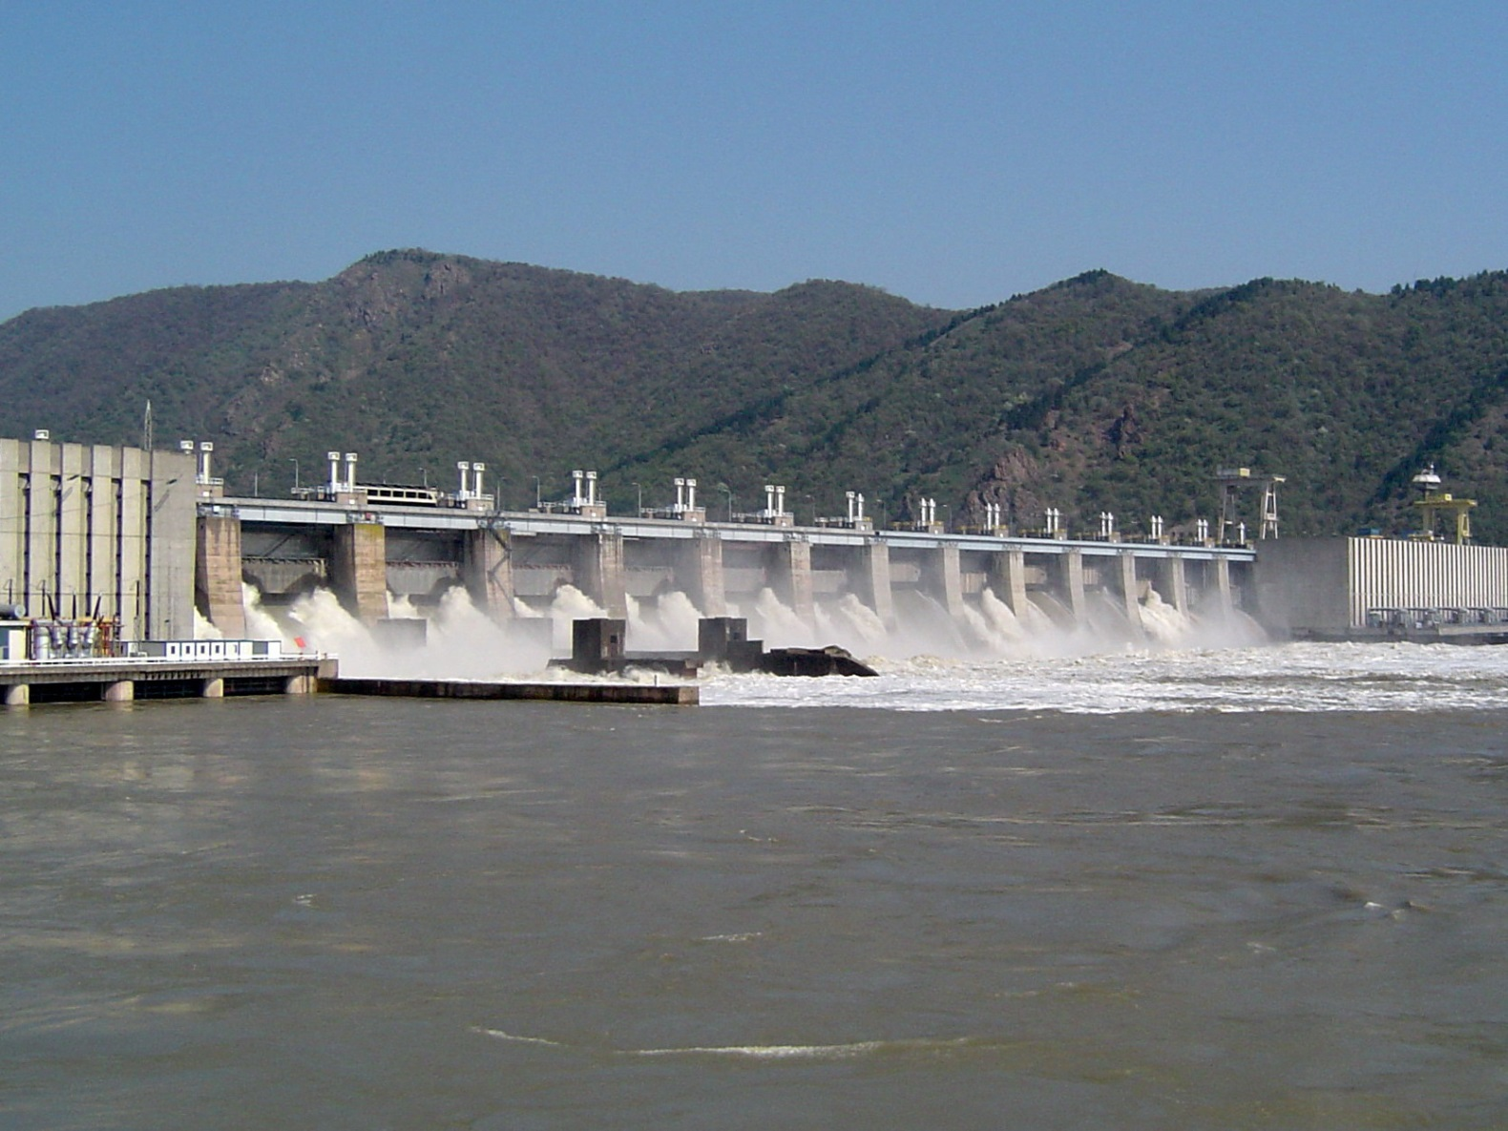
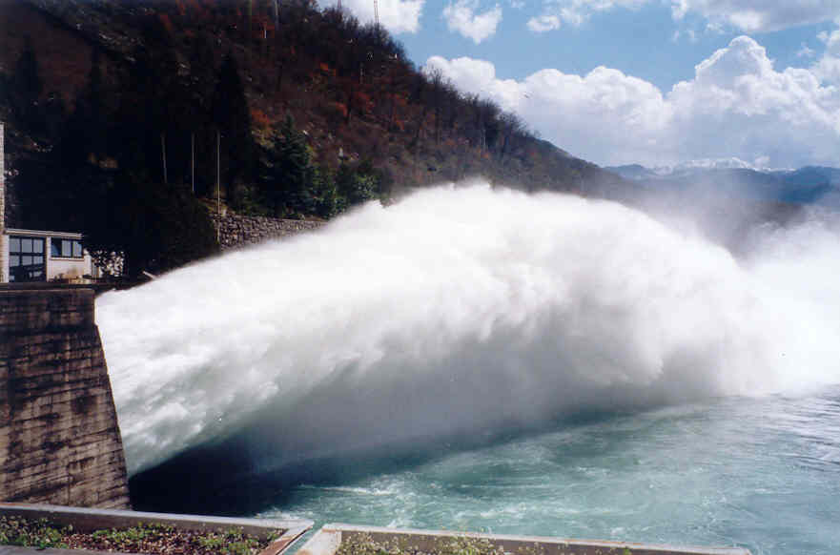
ЗАТВАРАЧИ

Slide 3
Улога затварача
Успоставља протицај
Зауставља протицај
Регулише протицај
Одржава – регулише ниво воде

Slide 4
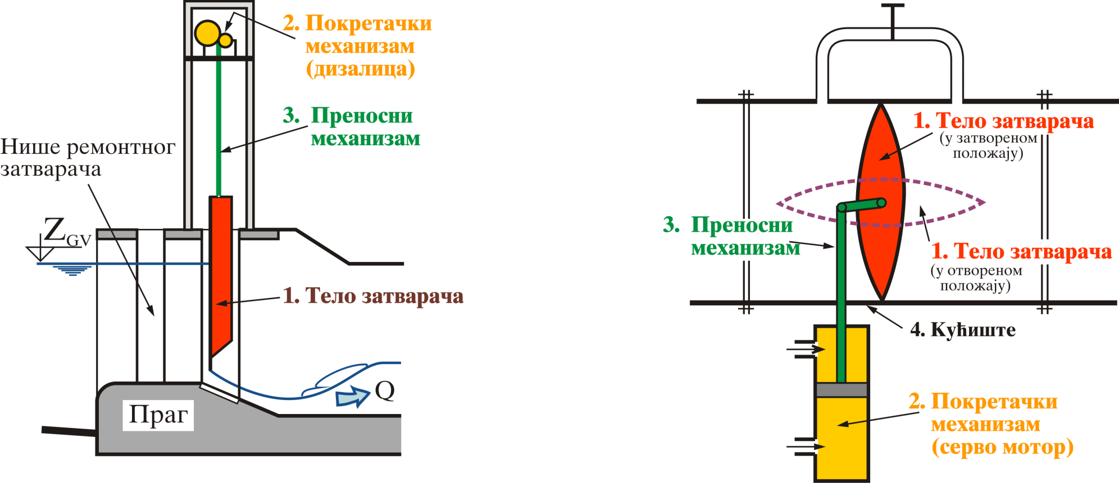
Основни делови затварача
Тело затварача
Покретачки механизам
Преносни механизам
Кућиште

Slide 5
Поделе затварача
а) Према положају у односу на ниво воде:
Површински − секу слободну површину воде.
Дубински − користе се код довода под притиском.
b) Према режиму рада:
Регулациони − регулишу протицај или ниво променом отвора.
Нерегулациони − имају само два положаја, отворен или затворен.
c) Према функцији:
Основни (сервисни) – користе се стално, јер регулишу доток и/или ниво.
Ремонтни –да зауставе протицај при ремонту затварача или објекта.
Хаваријски – да брзо прекину протицај при хаварији.
За потребе грађења – прекидају протицај у току грађења.

Slide 6
Поделе затварача
d) Према начину преношења оптерећења:
На ослонце у боковима (стубовима или зидовима).
Праг.
Конструкцију, преко свог кућишта (само дубински).
e) Према начину кретања:
Транслаторни.
Ротирајући.
Котрљајући.

Slide 7
Услови које затварач треба да испуни
Висока поузданост.
Прописана вододрживост.
Опструјавање без поремећаја, вибрација, кавитације, и висок коефицијент протицаја, при предвиђеним отворима.
Висока сигурност против блокирања наносом и пливајућим предметима.
Способност да се маневар обави у предвиђено време.
Минимална снага погонских уређаја.
Једноставан приступ, монтажа и одржавање.

Slide 8
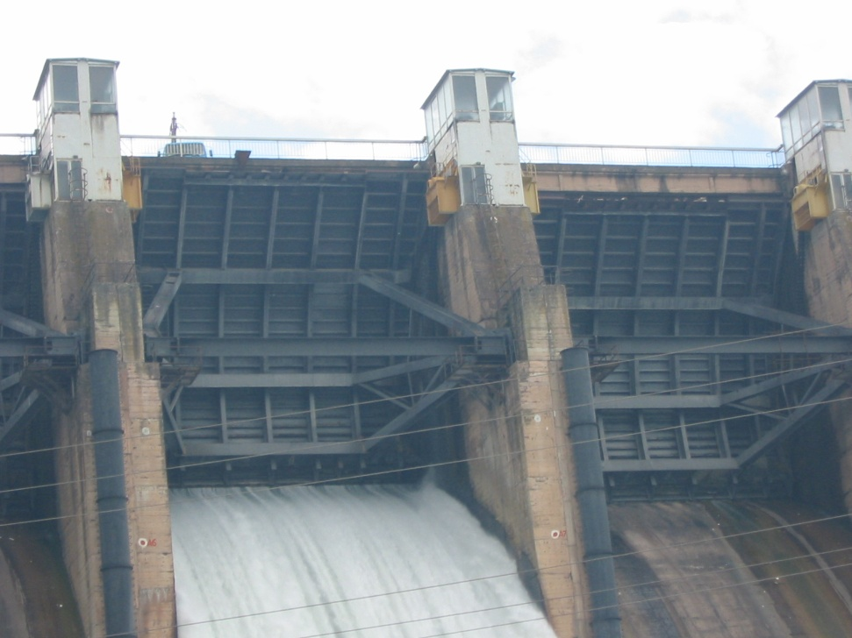
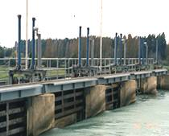
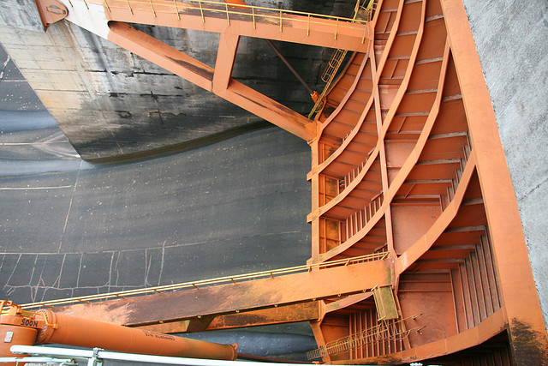
ПОВРШИНСКИ ЗАТВАРАЧИ

Slide 9
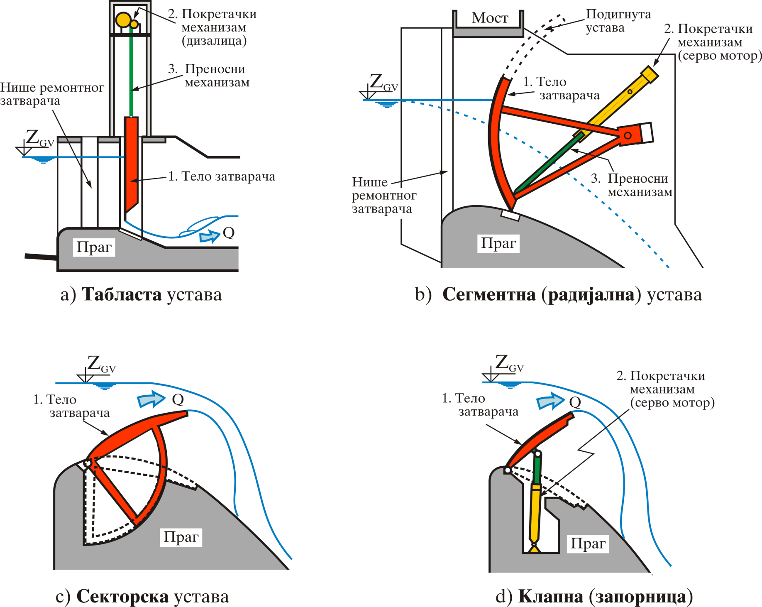
Најзаступљенији типови површинских затварача

Slide 10
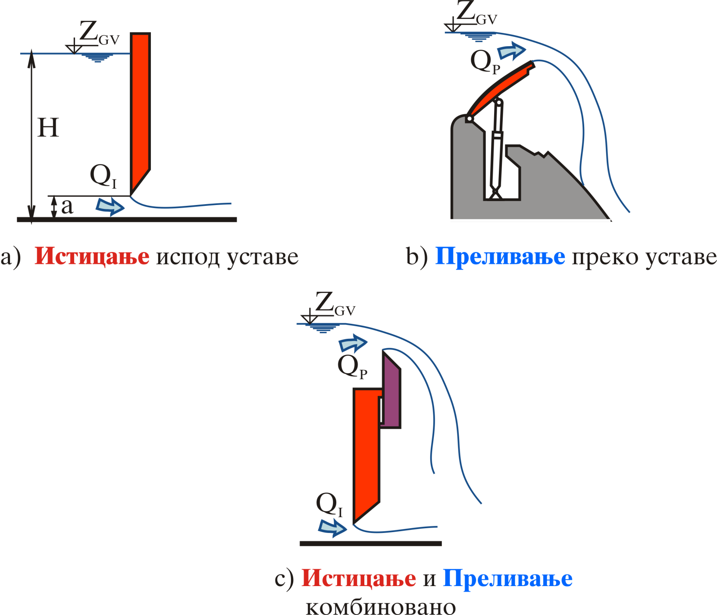
Пропуштање воде код површинских устава

Slide 11
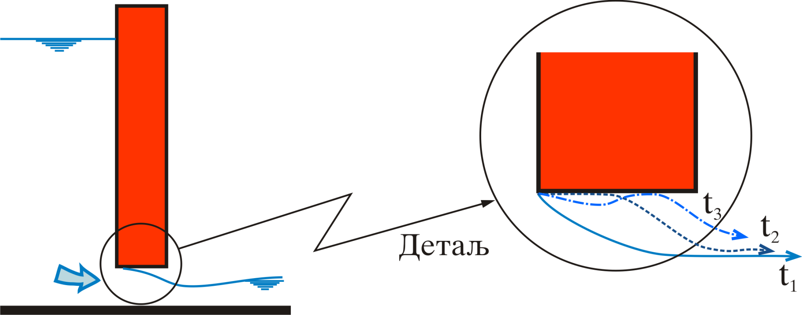
Могући узроци пулзације млаза и вибрација – Померање млаза дуж ивице затварача

Slide 12
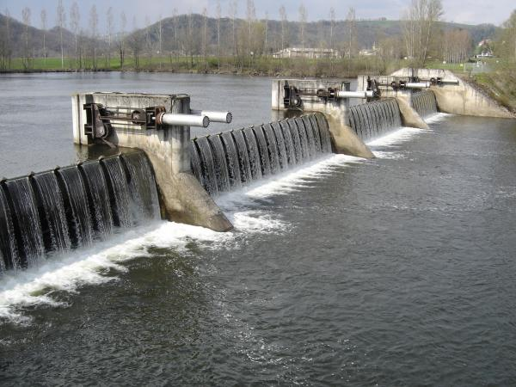
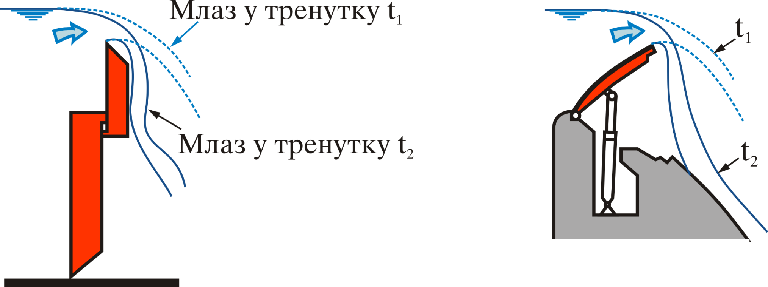
Могући узроци пулзације млаза и вибрација – Преливање преко уставе без оваздушења млаза

Slide 13
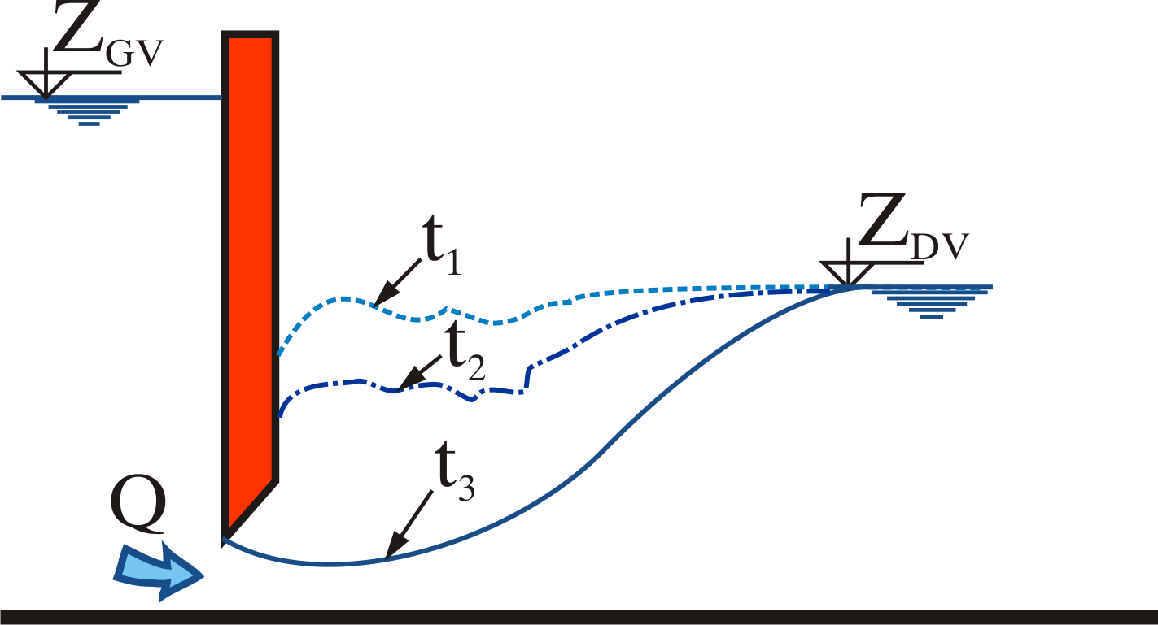
Могући узроци пулзације млаза и вибрација – Пулзације услед померања вртложног ваљка иза уставе

Slide 14
Избор броја и димензија површинских затварача

Slide 15
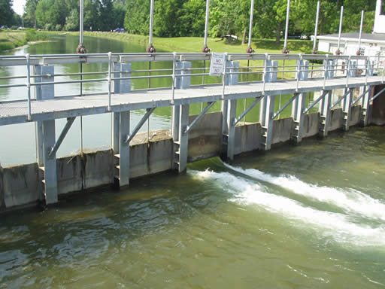
Табласти затварачи

Slide 16
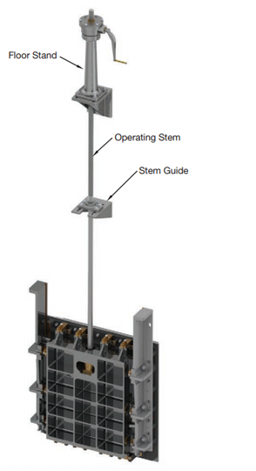
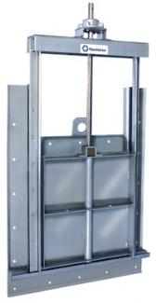
Табласти затварачи за мале објекте

Slide 17
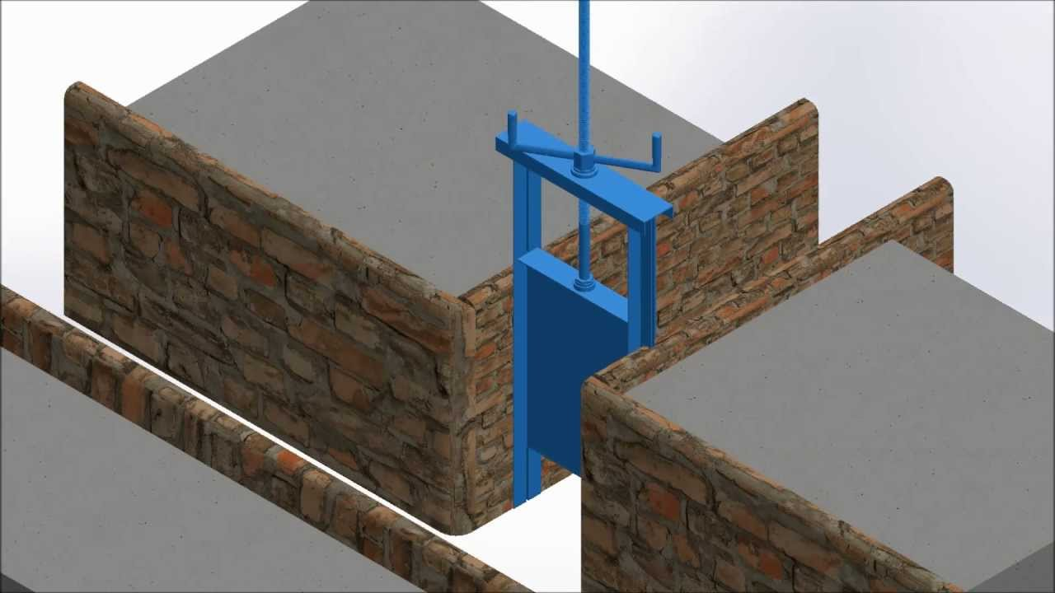
Табласти затварачи за мале објекте

Slide 18
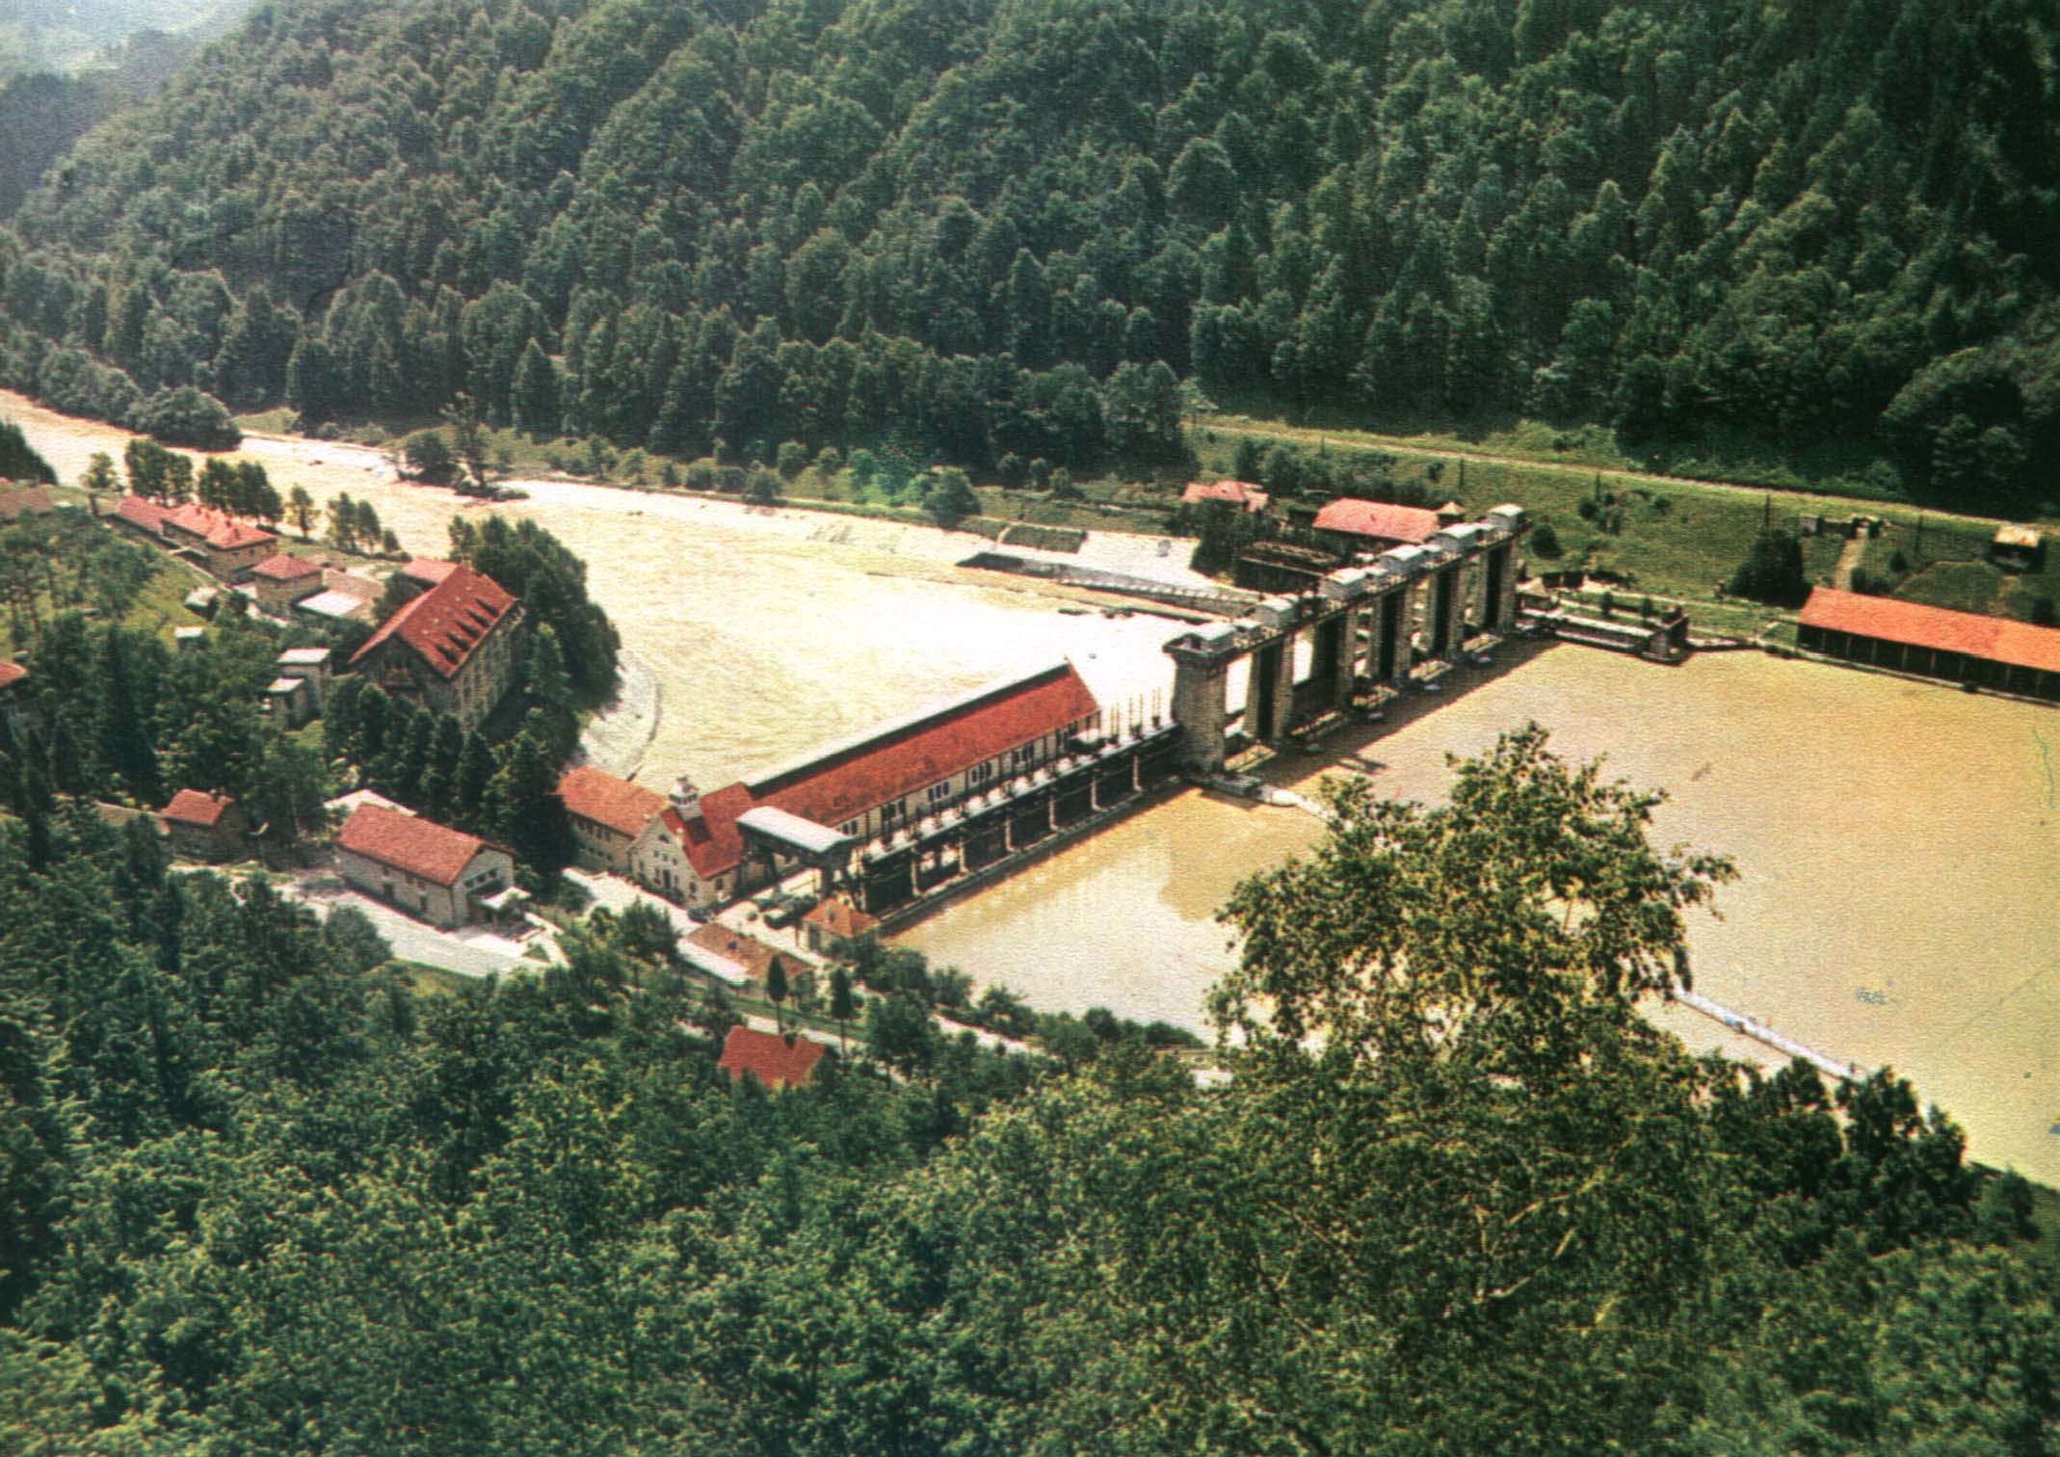
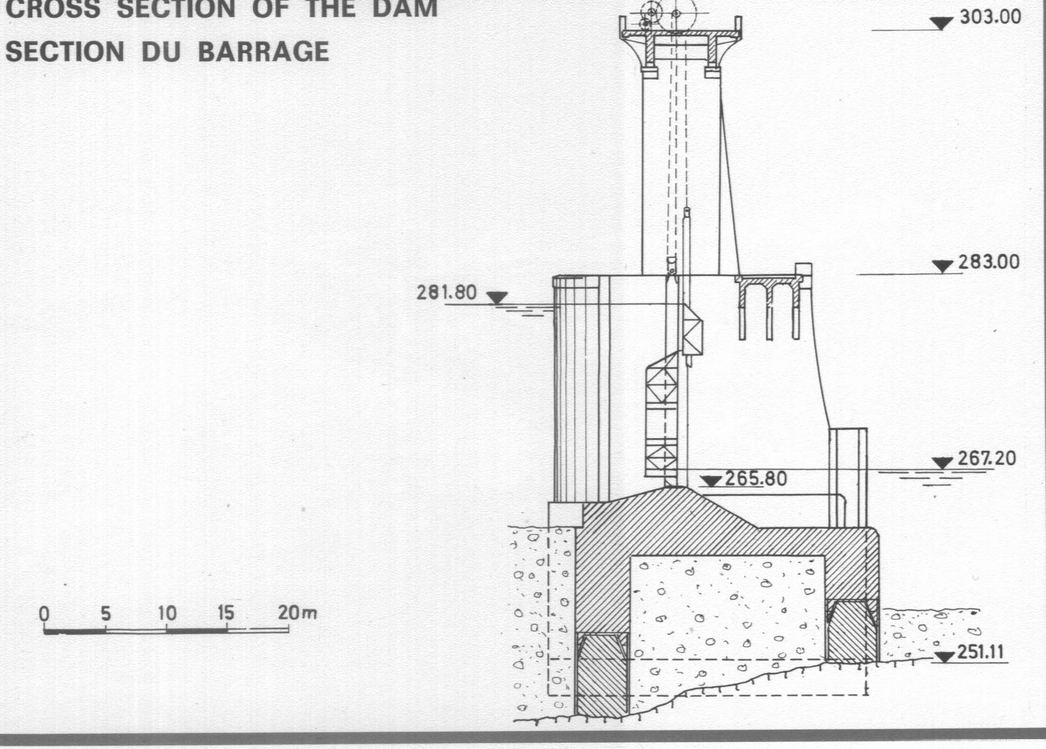
Табласти затварач брана Фала

Slide 19
Преношење оптрећења код табластих затварача
Тежина табластих затварача
за
за

Slide 20
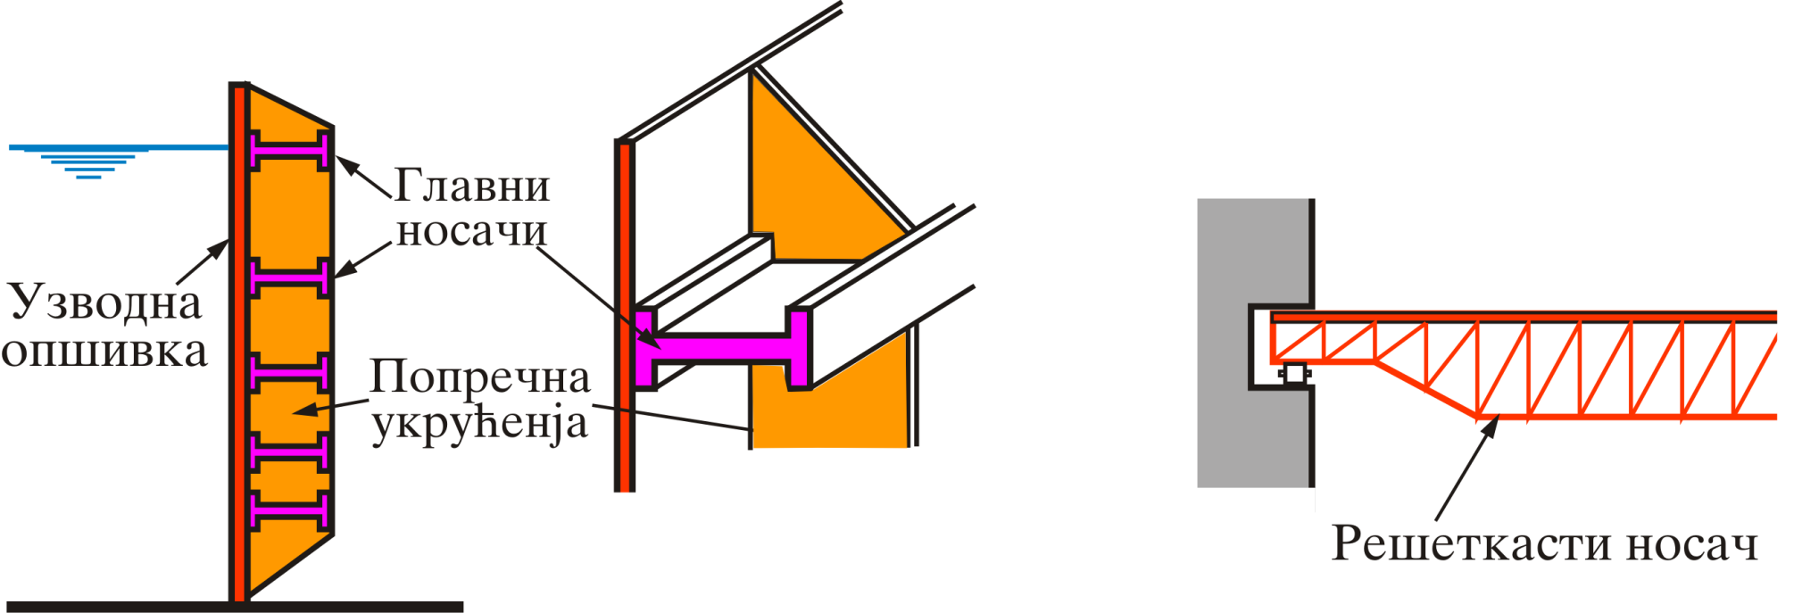
Укрућења табластих затварача

Slide 21
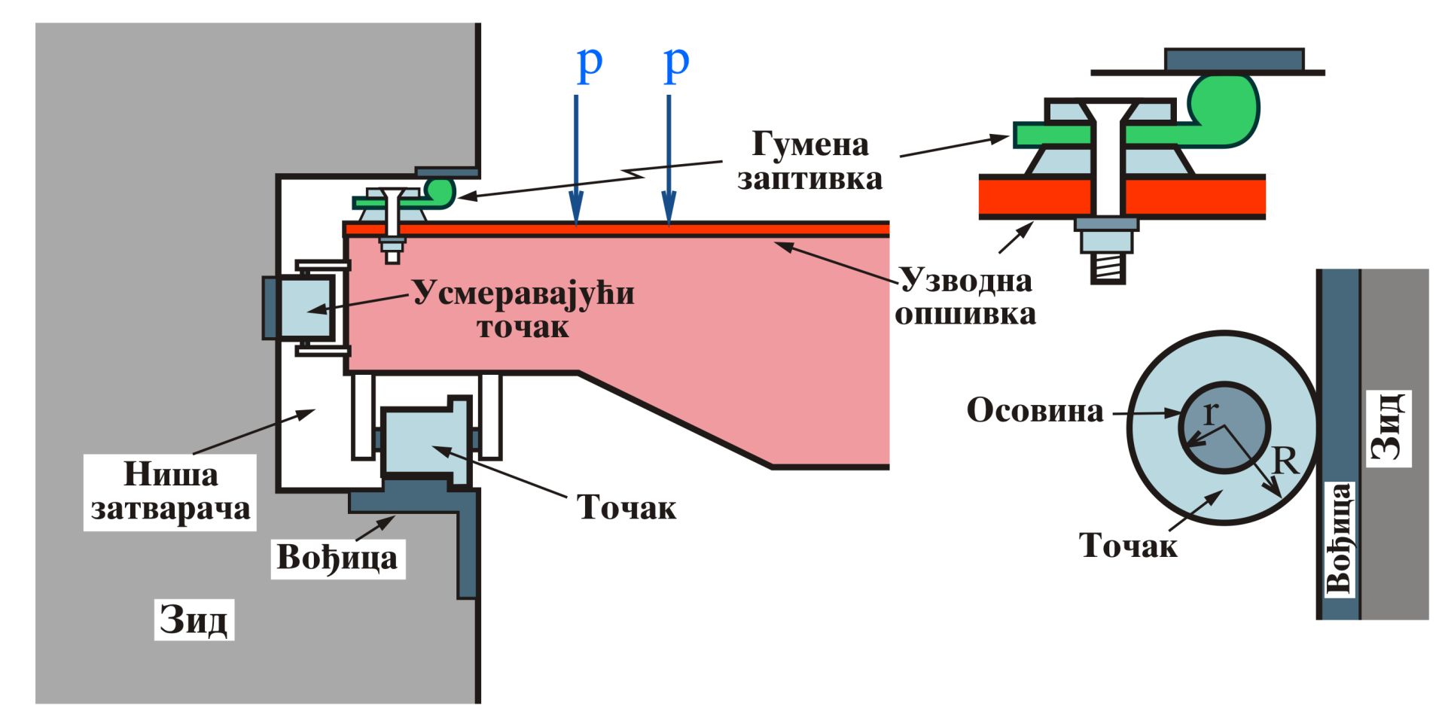
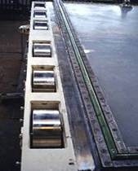
Заптивање табластих затварача

Slide 22
Обликовање доње ивице табластих затварача

Slide 23
Предности и мане табластих затварача
Предности:
Једноставна и јефтина конструкција самог затварача.
Мала дужина стубова.
Лако се одржавају (ако су приступачни).
Лако се изводе као дводелни, што омогућава проношење леда,
пливајућих предмета, и наноса.
Мане:
Велика сила подизања.
Велика висина да се смести подигнута устава и уређај за подизање.
Заптивање је осетљиво.
Подложни вибрацијама при малим отворима.
Нише стварају хидрауличке губитке, а могу да буду затрпане наносом и пливајућим предметима.

Slide 24
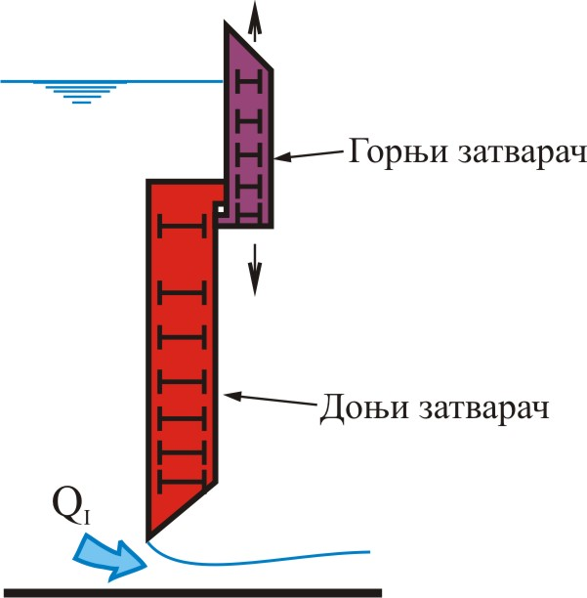
Дводелни - двоструки табласти затварач

Slide 25
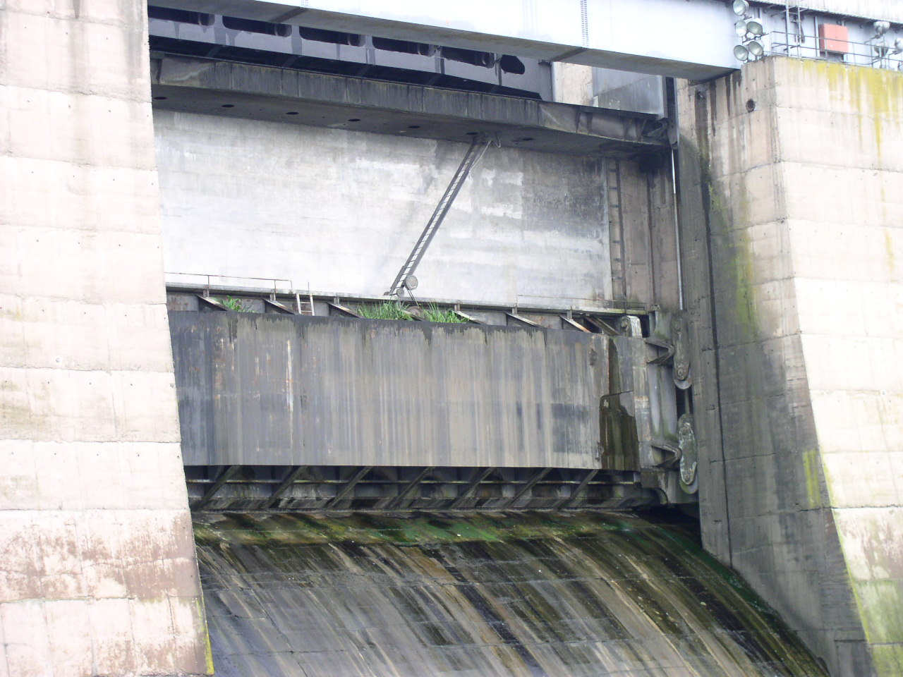
Дводелни табласти затварач на брани Ђердап I

Slide 26
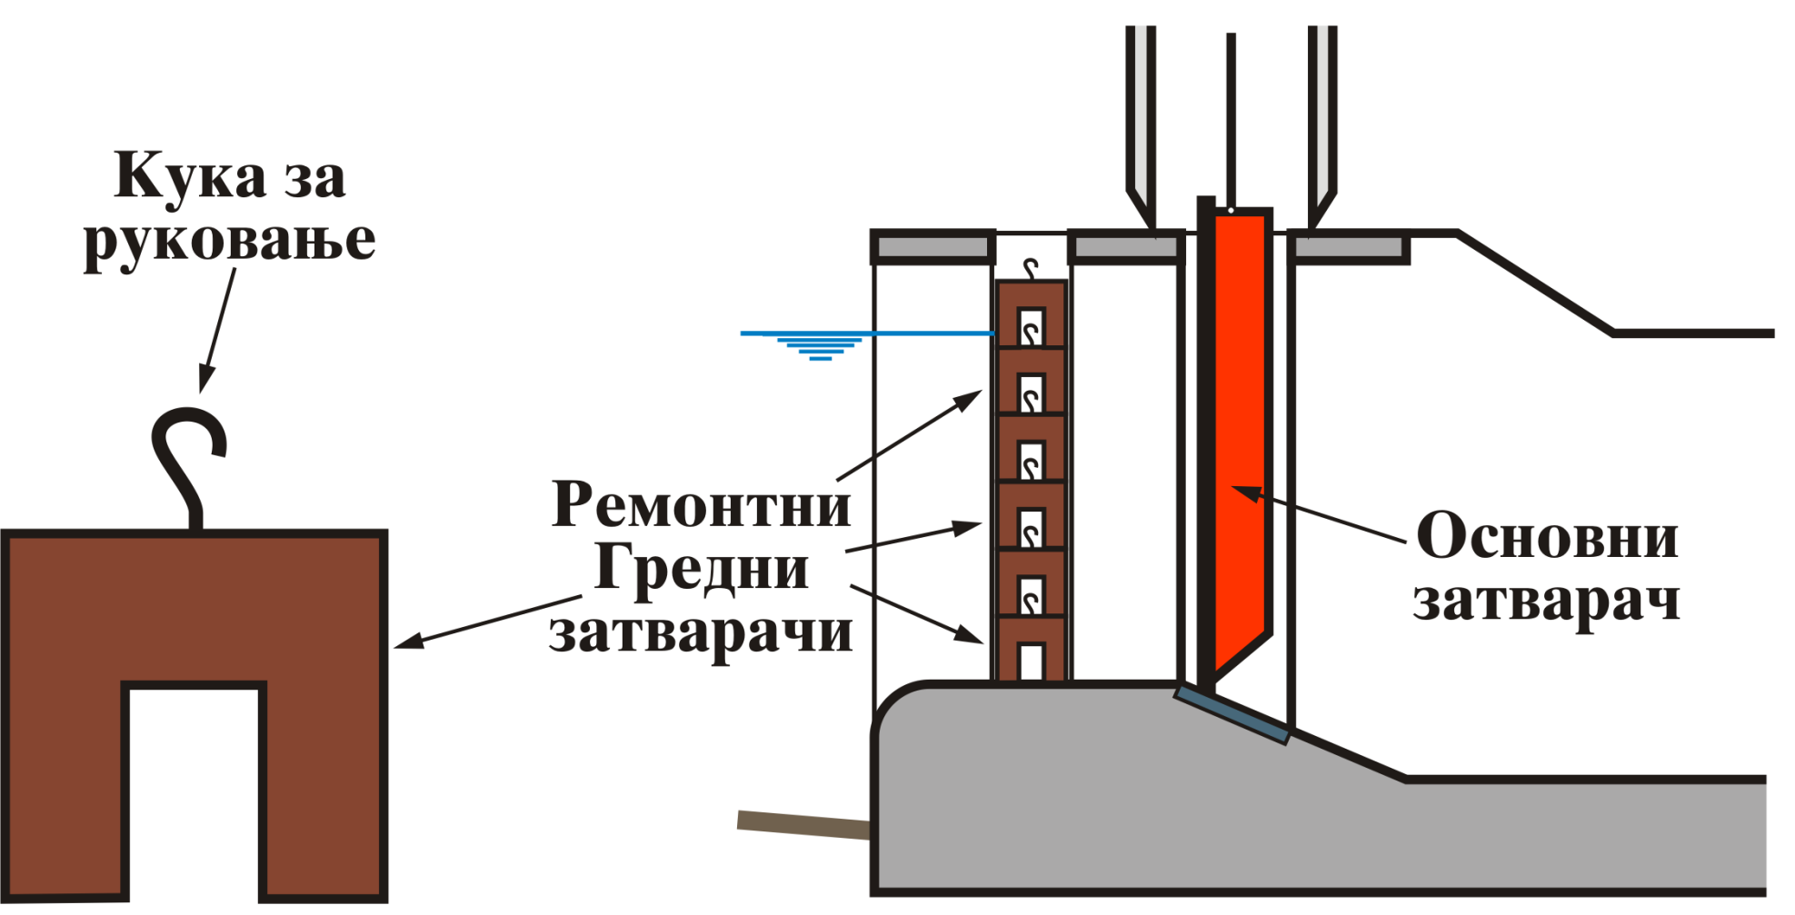
Гредни затварач (dam balken, stop log)

Slide 27
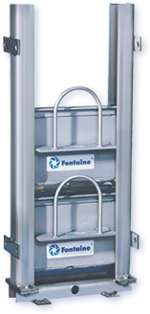
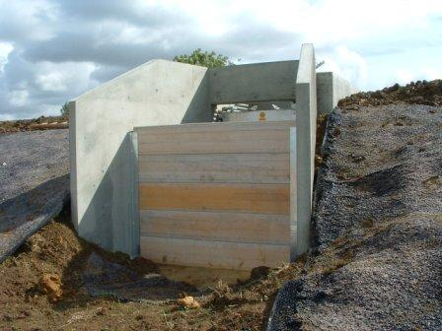
Гредни затварач – који (ни)је греда

Slide 28
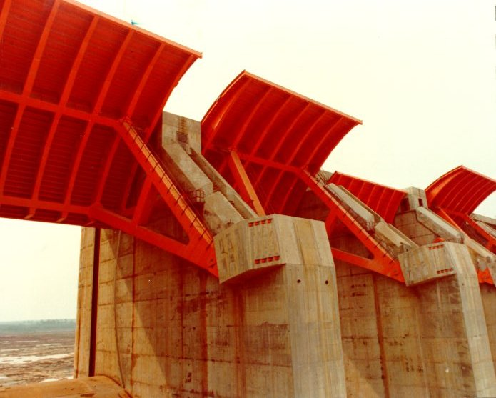
Сегментни (радијални) затварачи

Slide 29
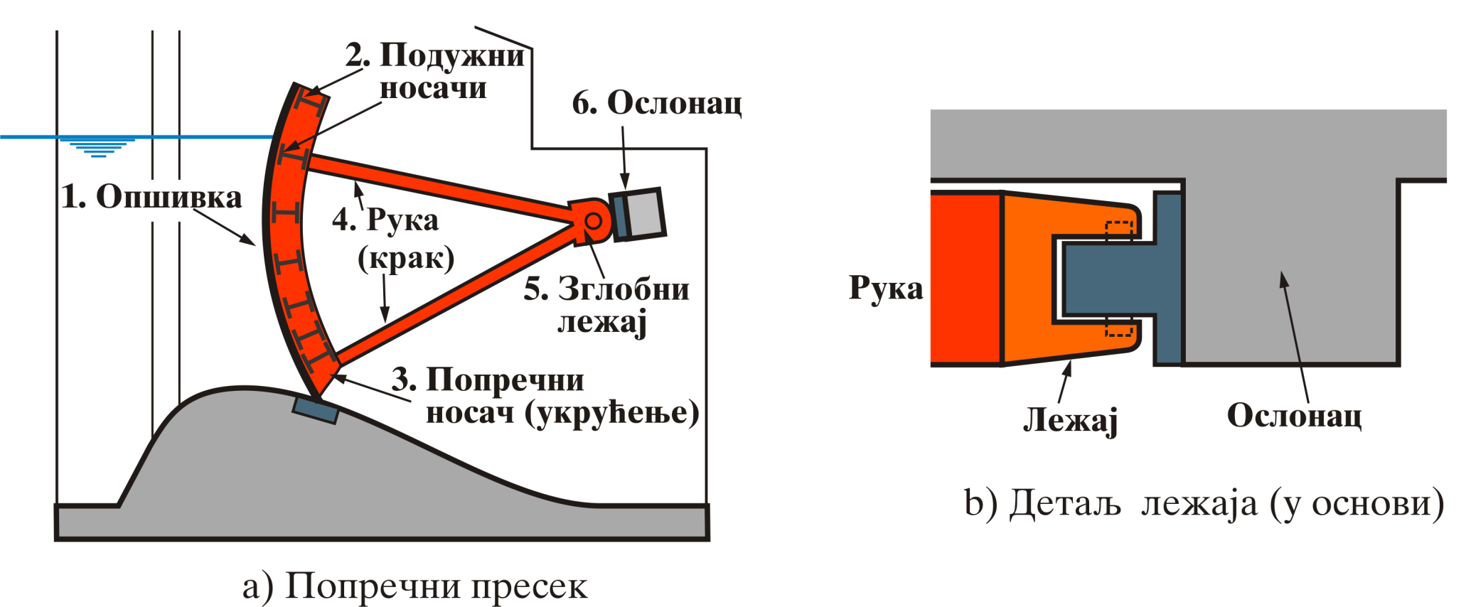
Делови сегментног затварача

Slide 30
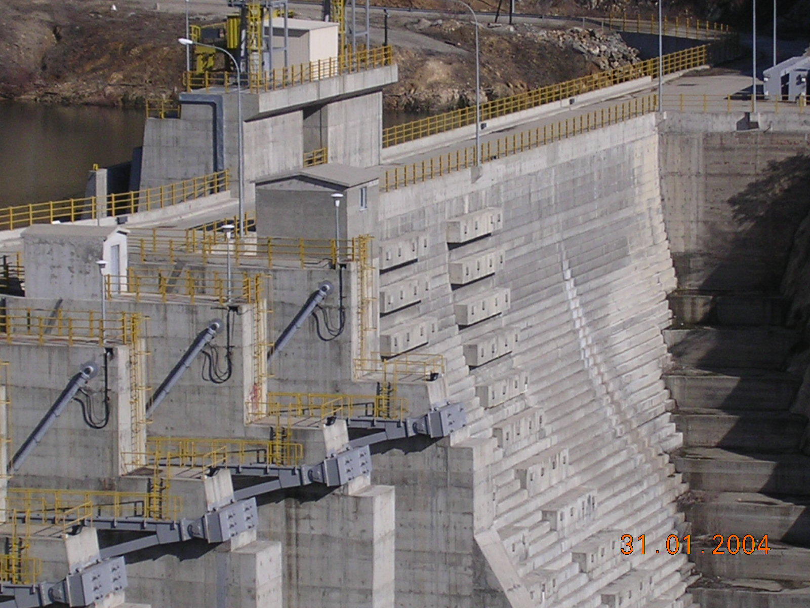
Сегментни – Радијални затварач

Slide 31
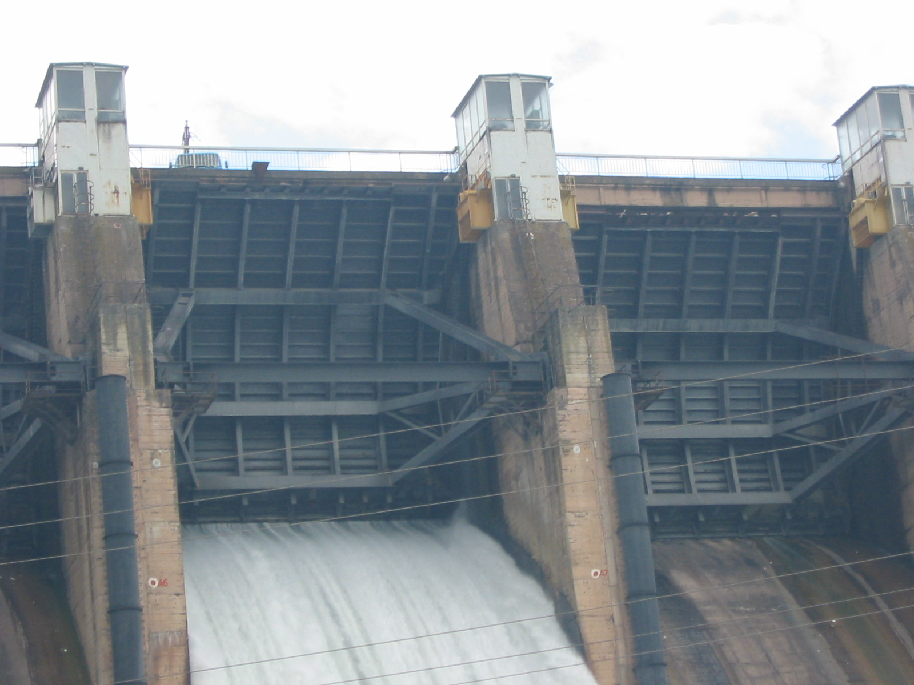
Сегментни – Радијални затварач бране Бајина Башта

Slide 32
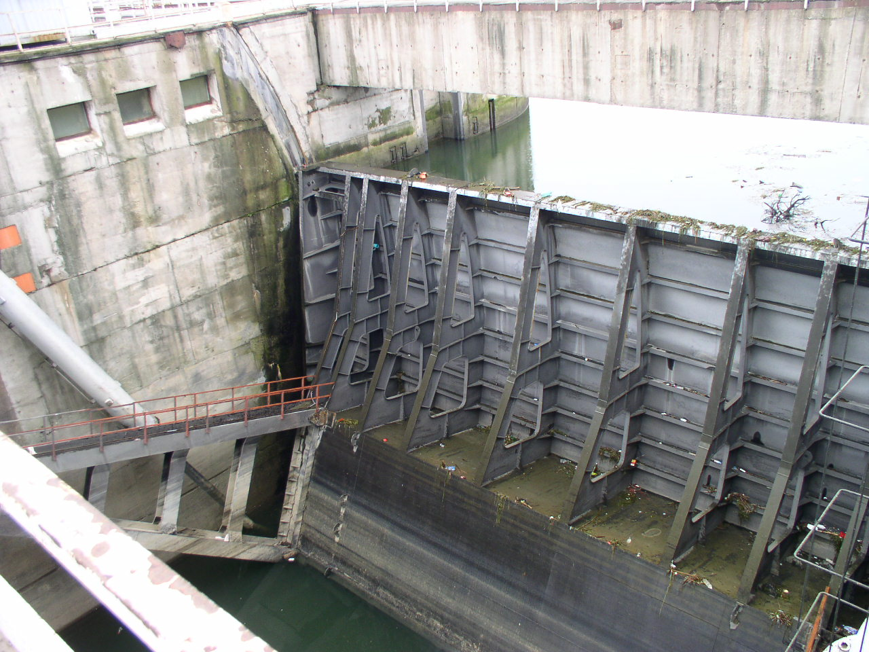
Сегментни – Радијални затварач бране Ђердап II

Slide 33
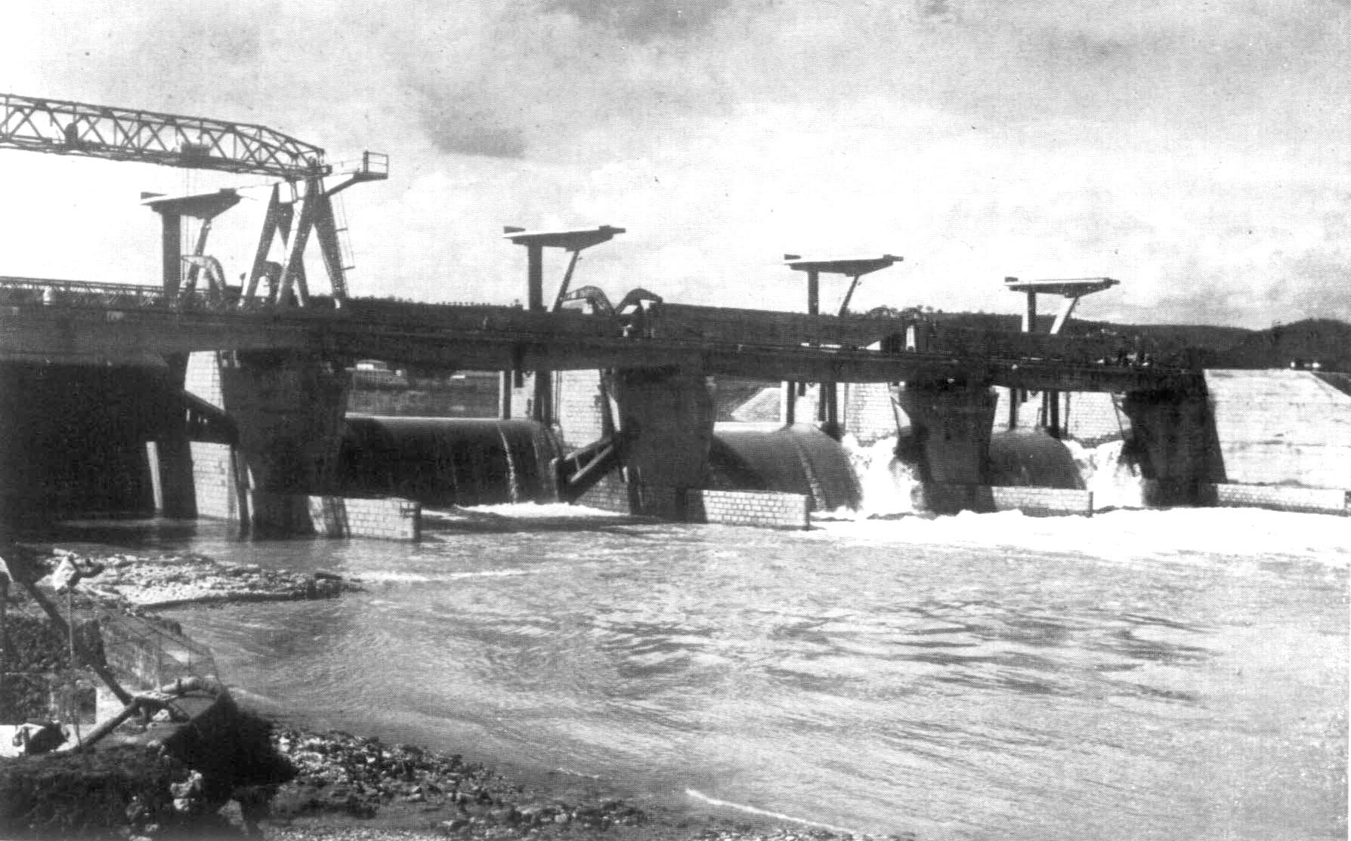
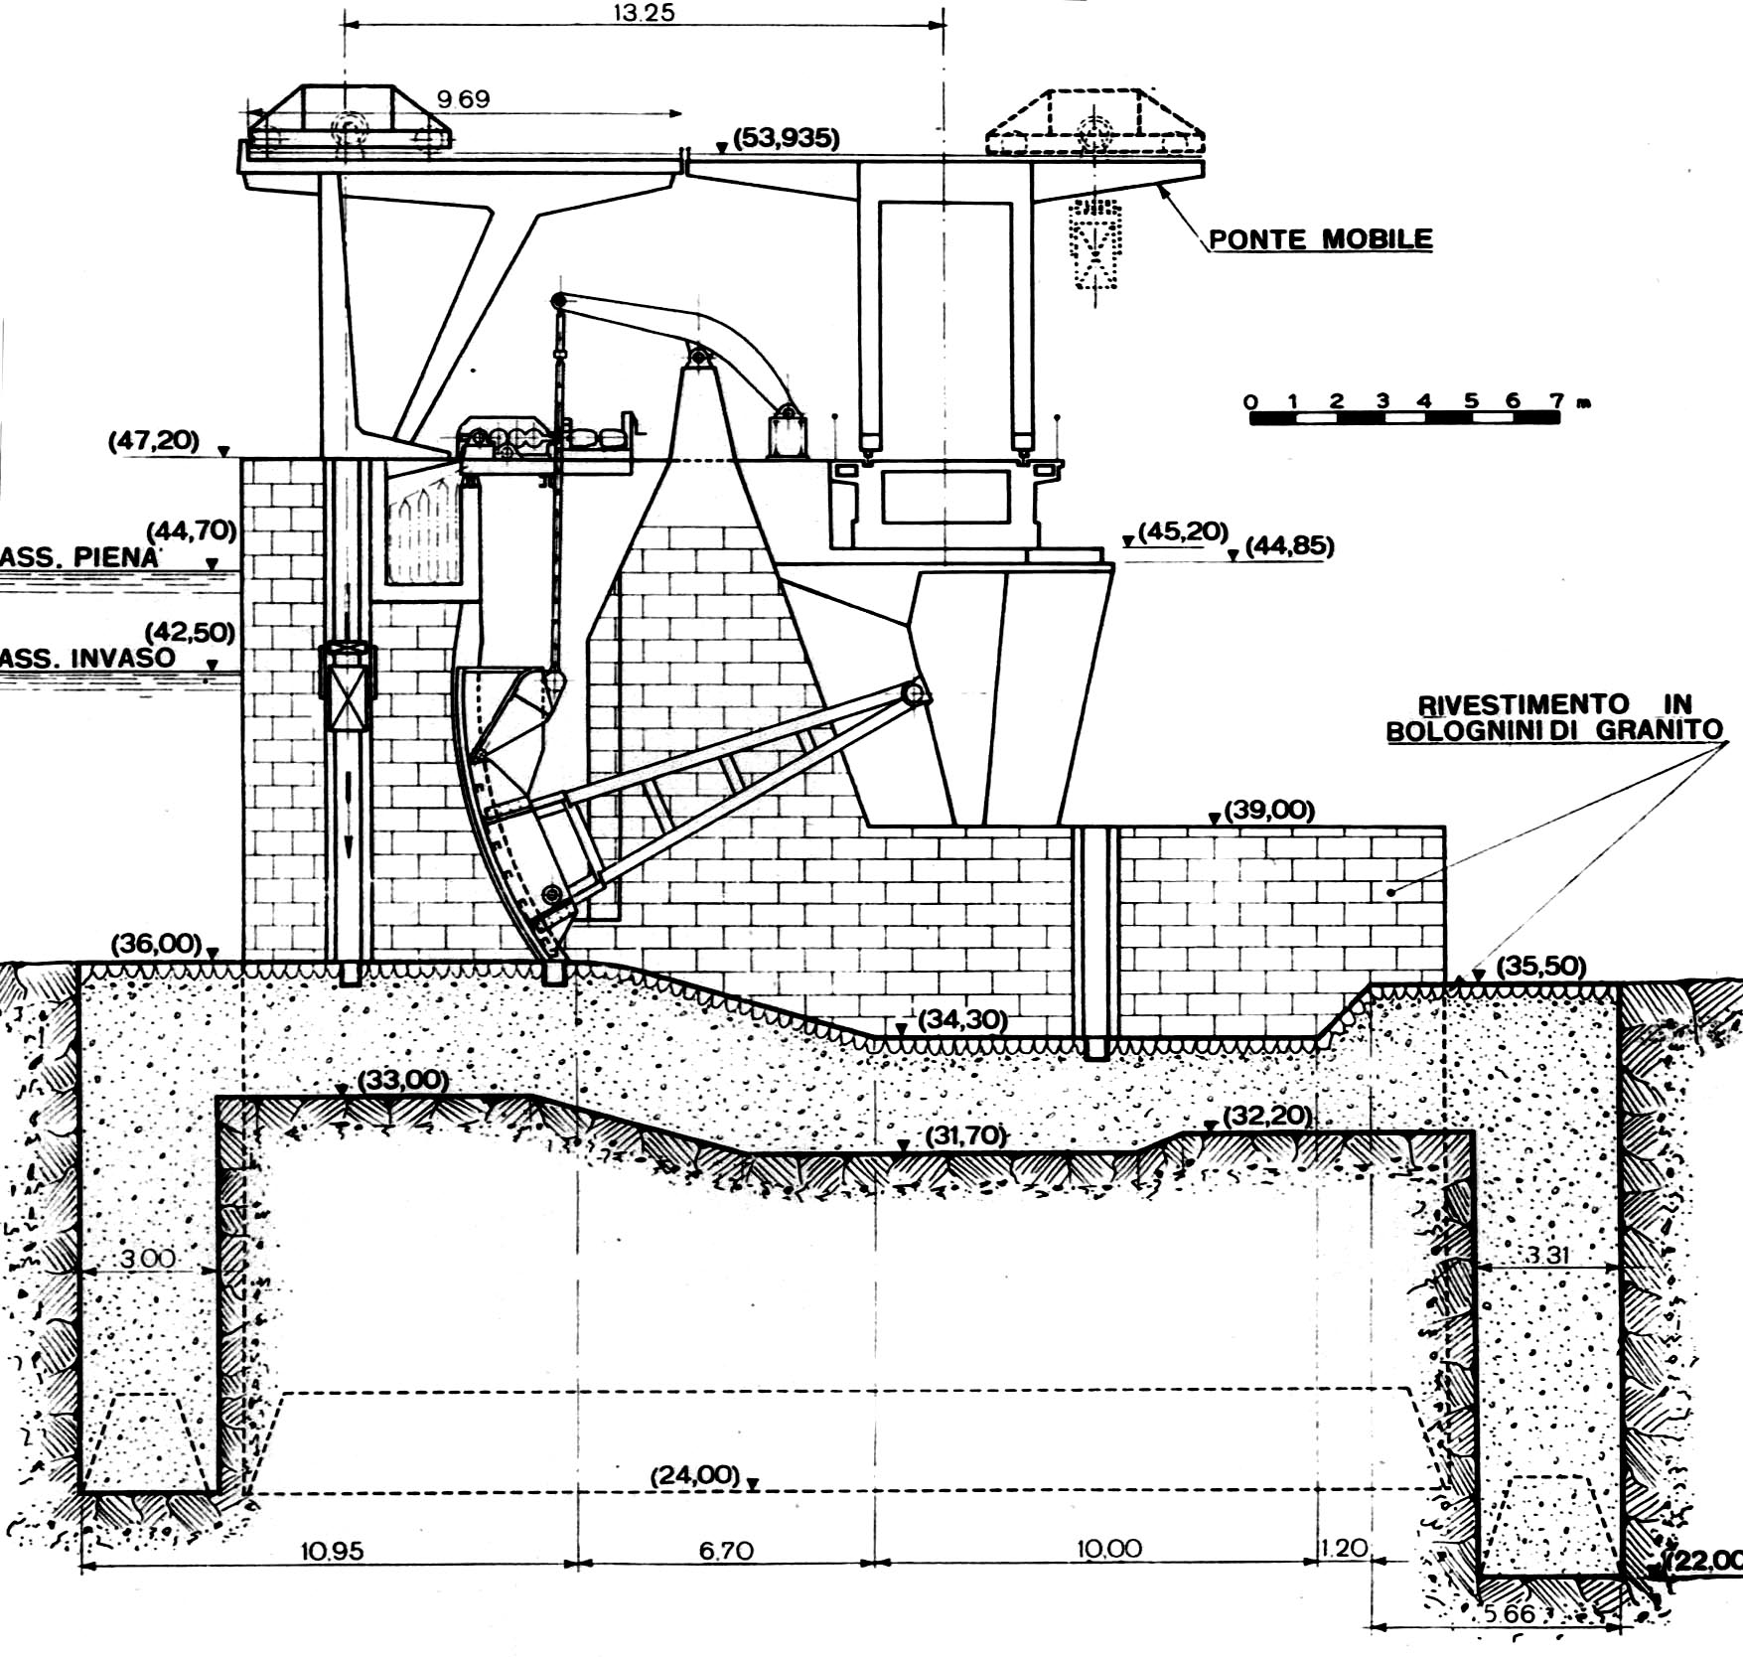
Ниски праг са сегментном уставом и клапном (Понте Фелиће)

Slide 34
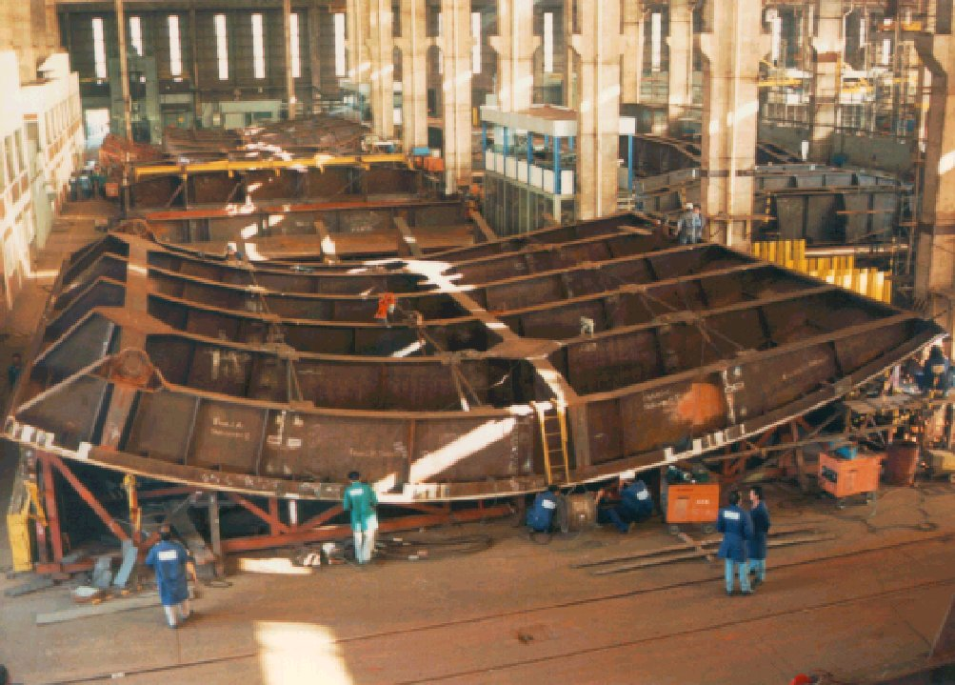
Констуркција сегментног затварача

Slide 35
Положај хидростатичке силе у односу на ослонац

Slide 36
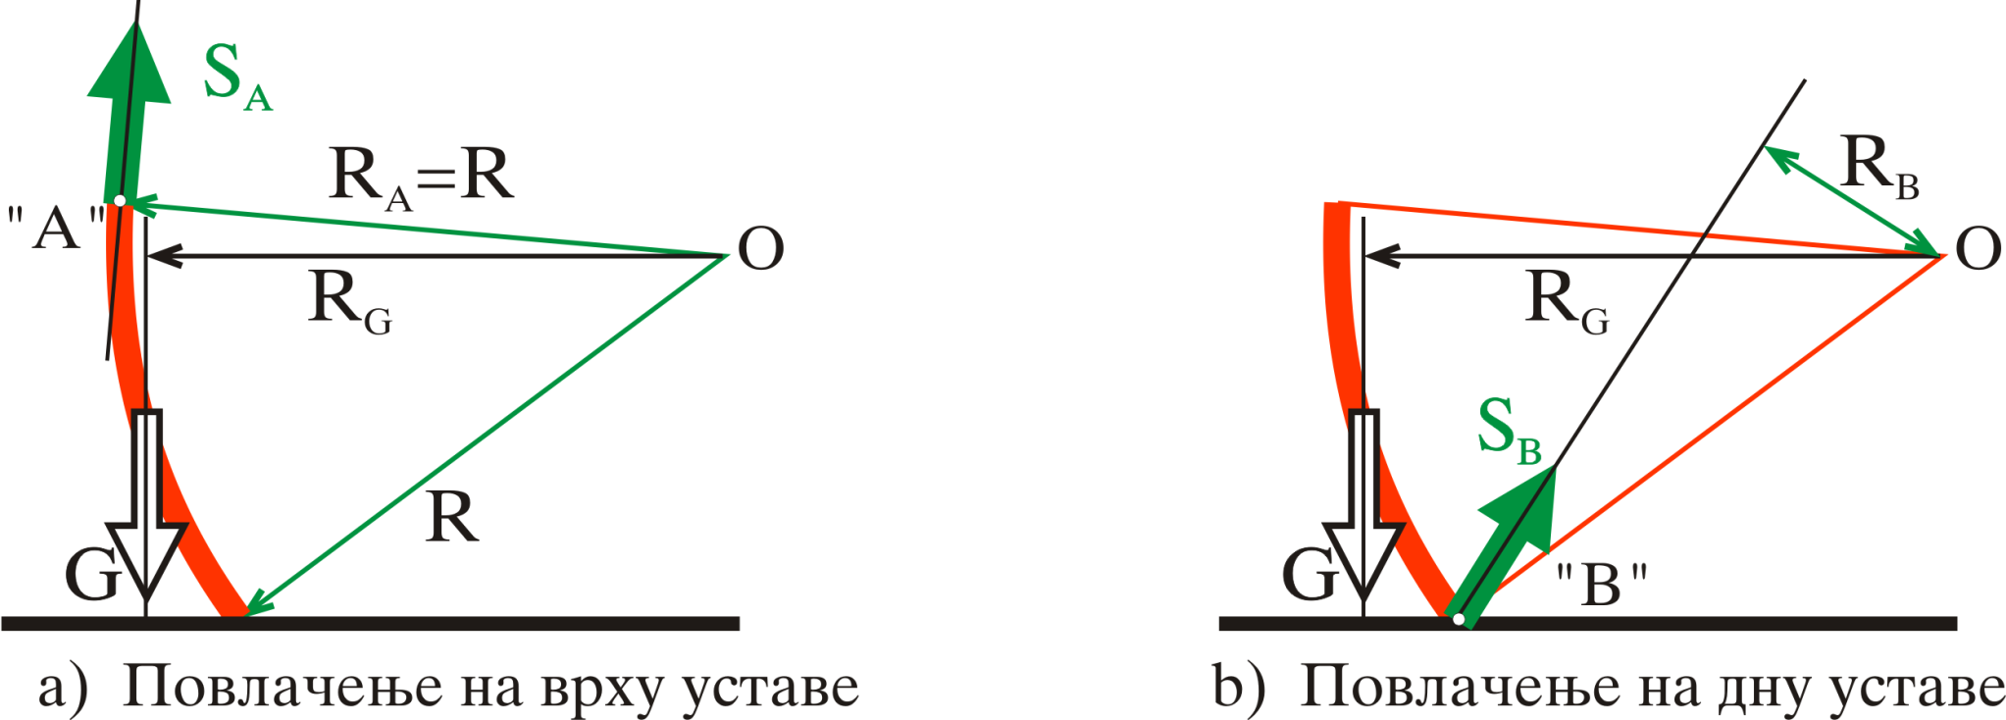
Положај механизма за подизање уставе

Slide 37
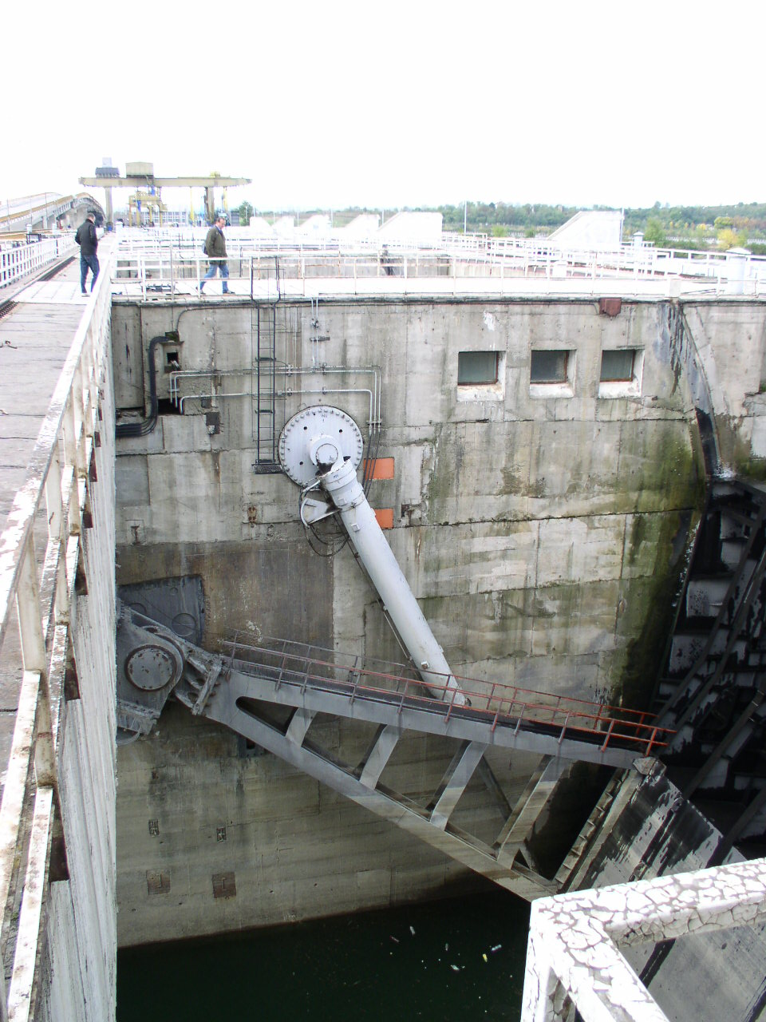
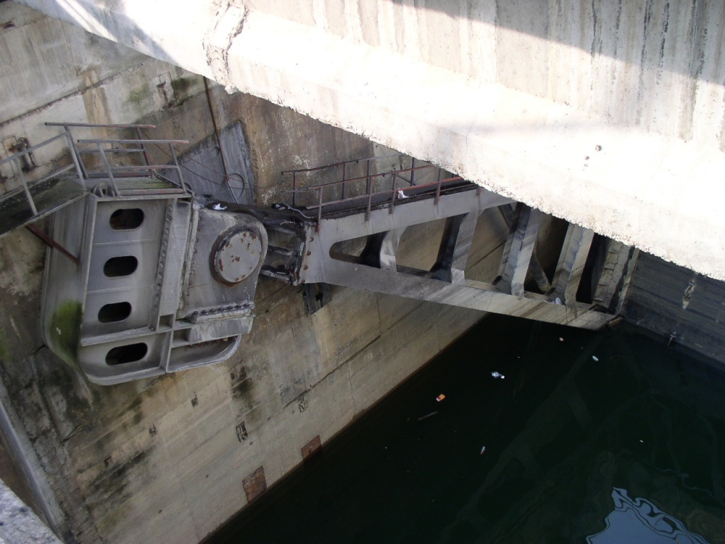
Ослонац сегментног затварача бране Ђердап II

Slide 38
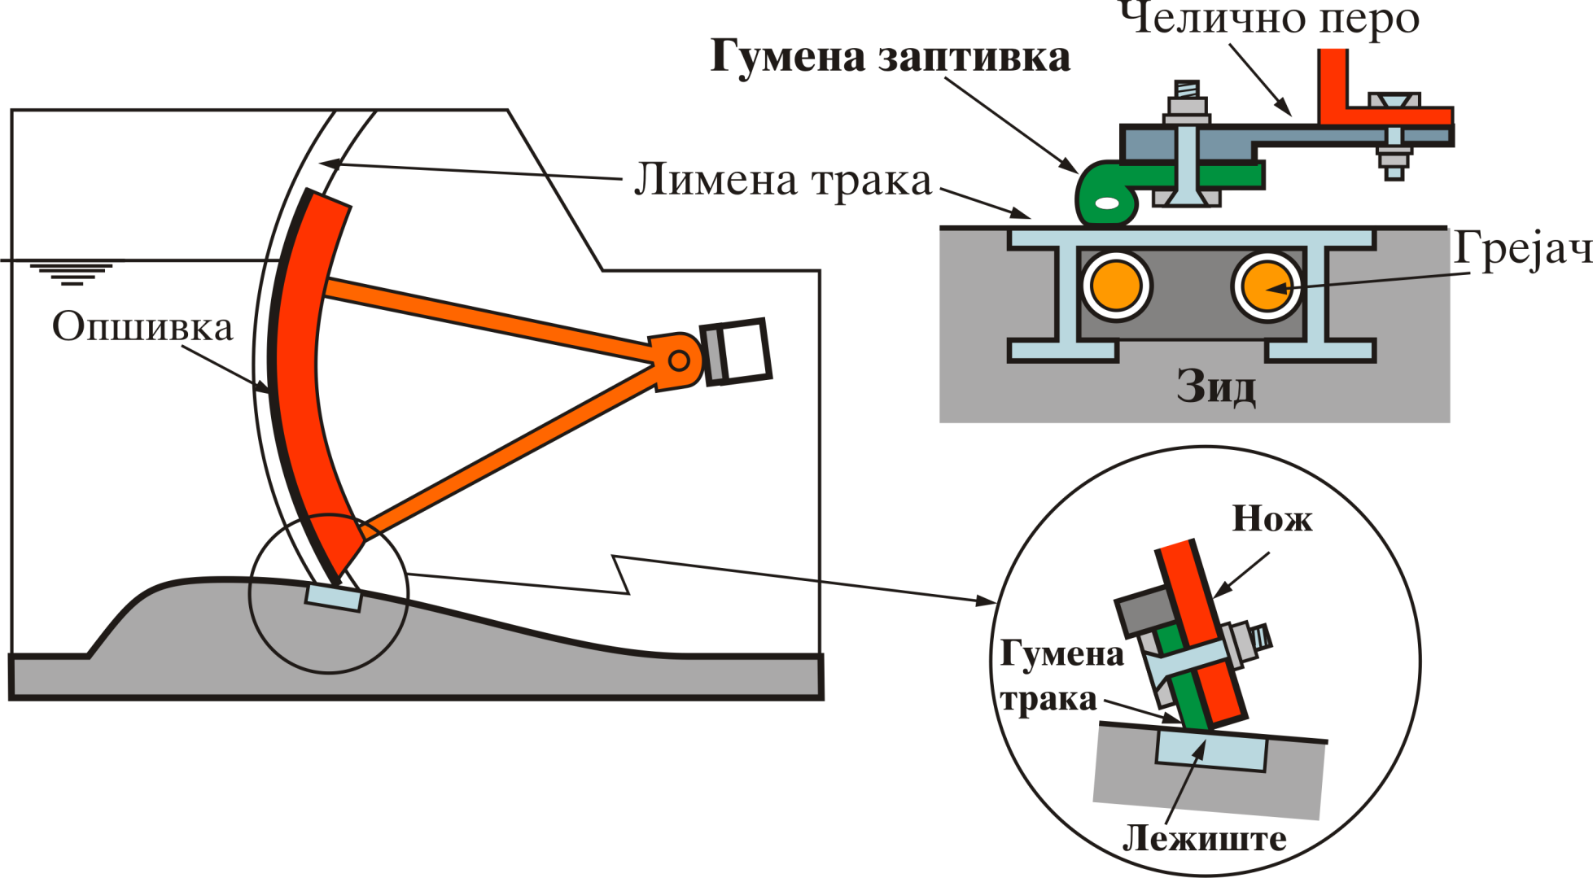
Заптивање сегментних затварача

Slide 39
Предности и мане сегментних затварача
Предности:
Велика крутост, па се тешко витопери, мање је подложан вибрацијама, и захтева мање материјала од табластог.
Нема ниша, што побољшава струјну слику и онемогућава затрпавање наносом или пловећим објектима.
Тело представља повољнију контуру од доње ивице табластог затварача, па је истицање при мањим отворима стабилније.
За подизање потребне релативно мале силе.
Није потребна висока конструкција (или кран) за подизање.
Мане:
Велика концентрација напона у околини ослонца обично захтева преднапрезање, и сложену и скупу конструкцију стубова.
Сложена конструкција самог затварача и лежишта.
Краци – руке захтевају знатно дуже стубове него табласти затварачи.

Slide 40
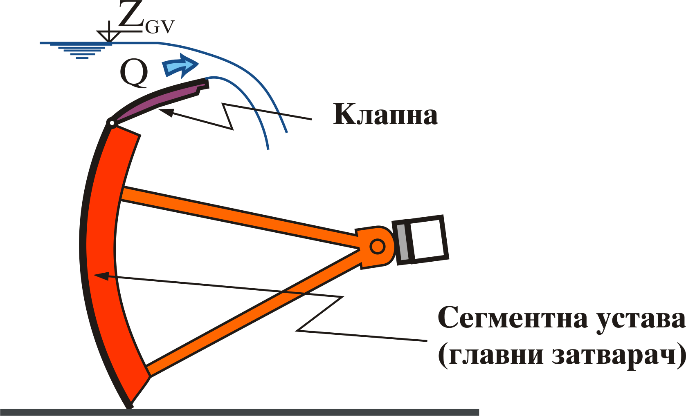
Дводелни сегментни затварач

Slide 41
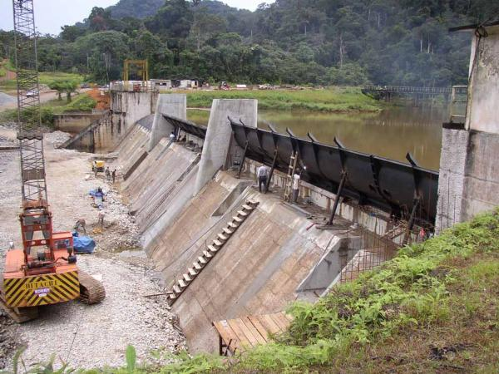
Клапне (запорнице)

Slide 42
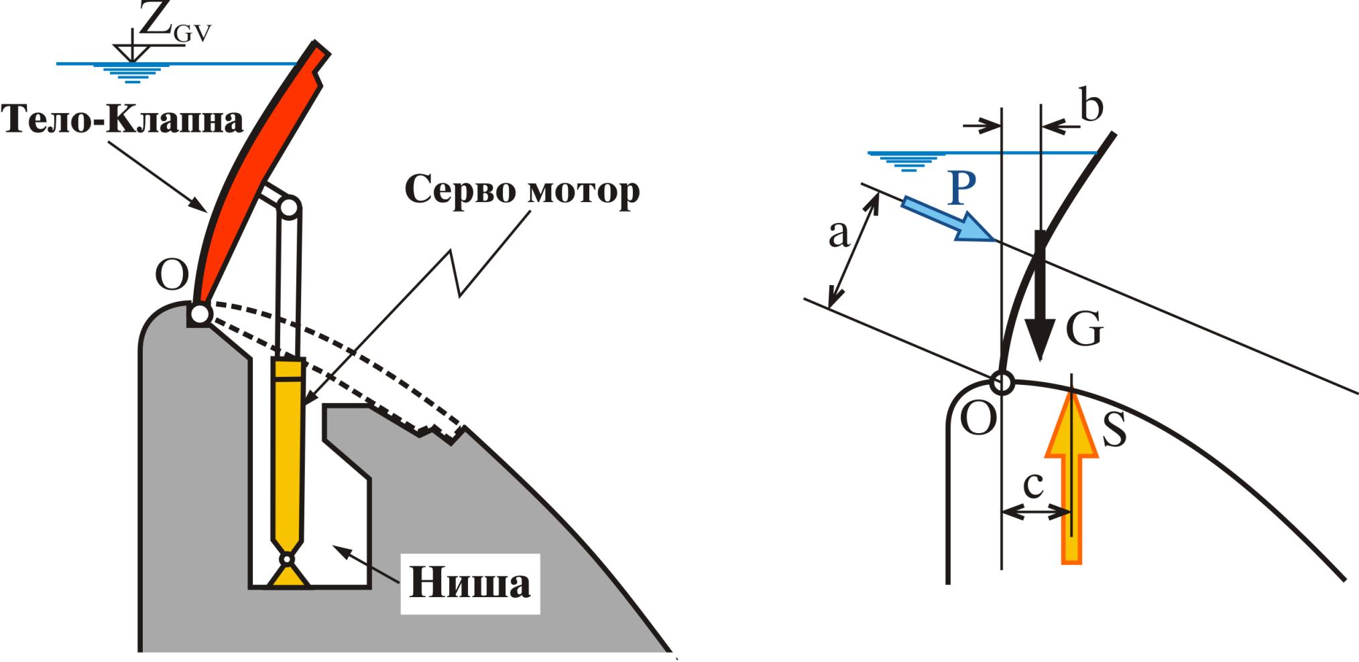
Покретање клапне

Slide 43
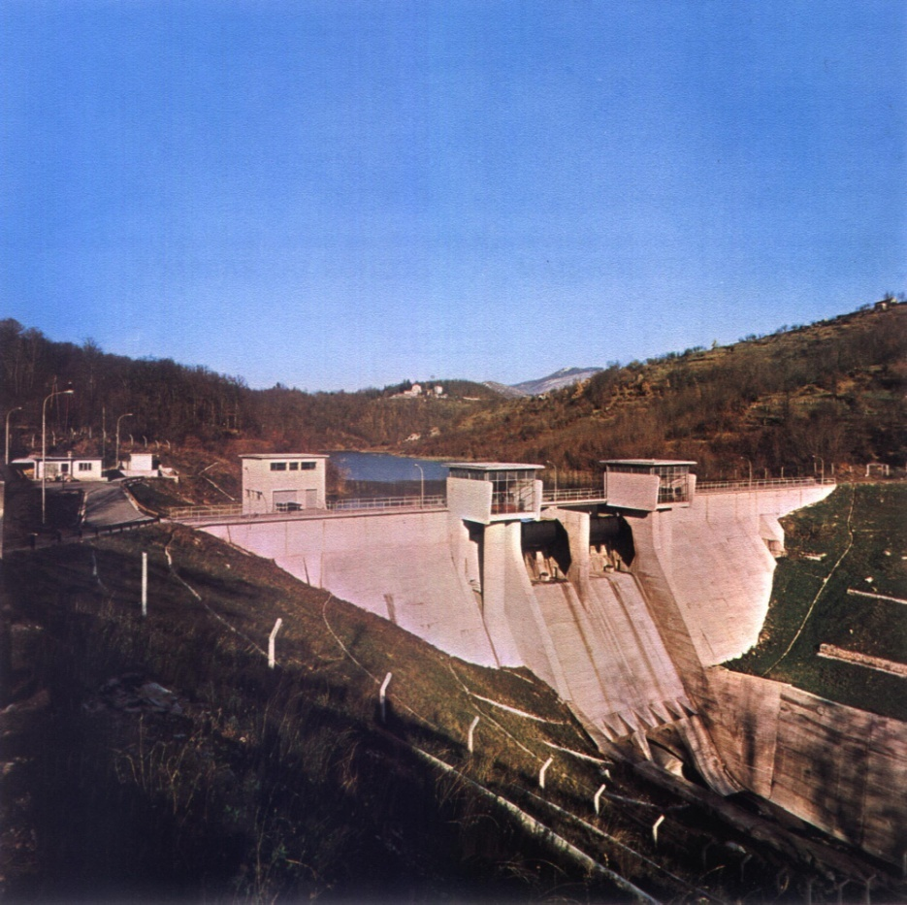
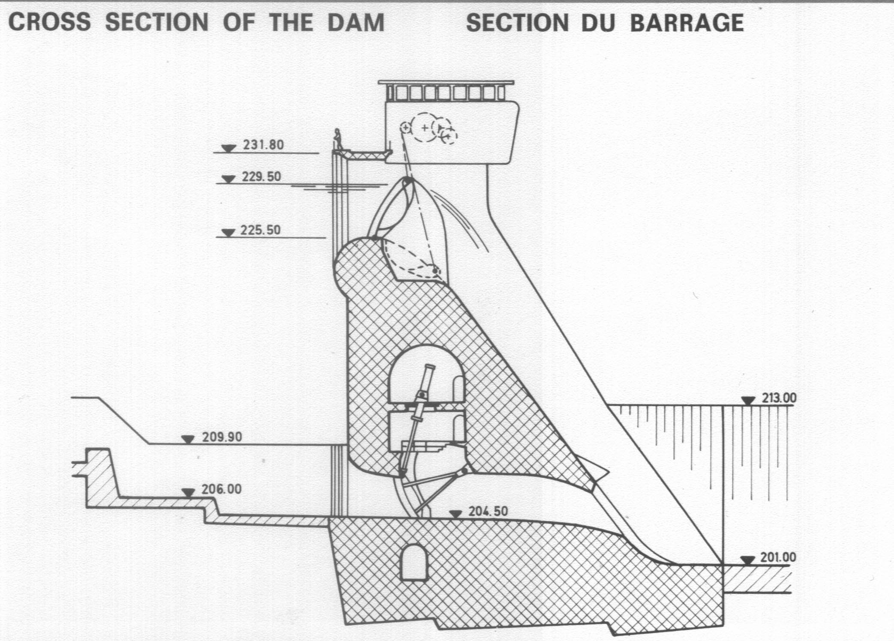
Клапна – брана Валићи

Slide 44
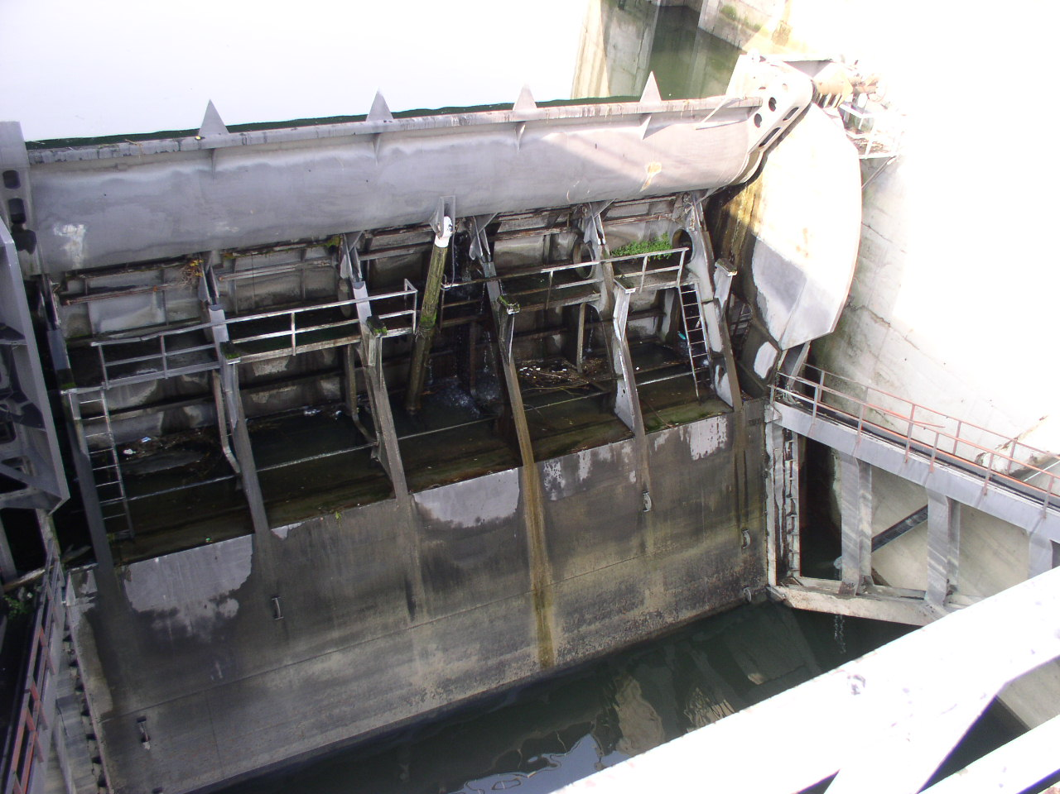
Клапна уз сегменту уставу – брана Ђердап II

Slide 45
Преливање преко клапне

Slide 46
Предности и мане клапне
Предности:
Велика брзина маневра.
Тачно регулисање протицаја и нивоа.
Нема потребе за стубовима.
Добро пропуштање леда и пливајућих предмета.
Мане:
Осетљивост на вибрације.
Потребна је одговарајућа висина (“дубина”) прага, или конструкција за уграђивање серво уређаја.
Због наноса и пливајућих предмета потребно је често чишћење нише.

Slide 47
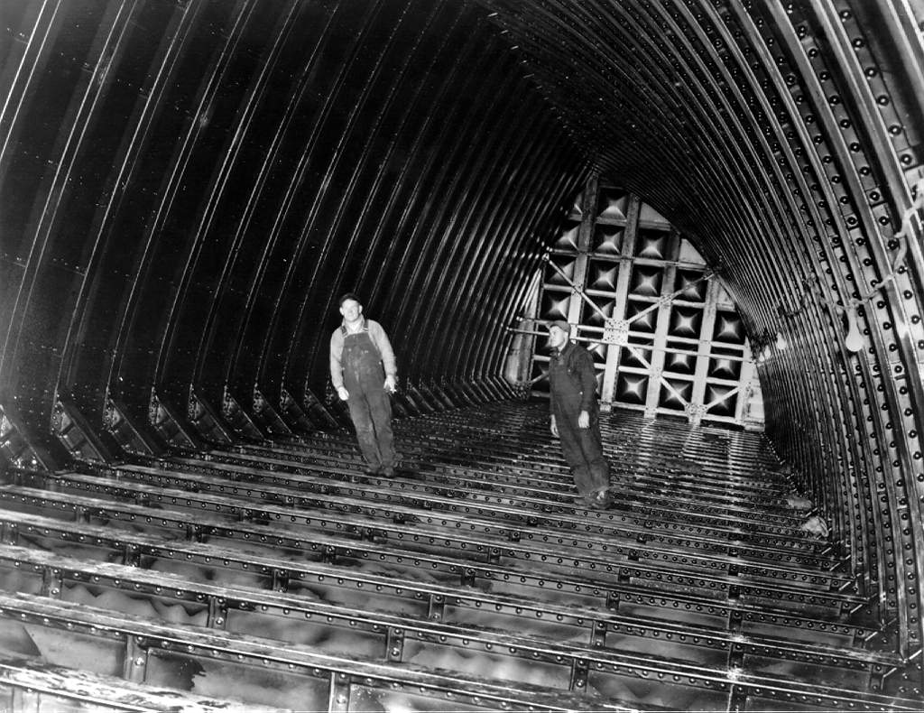
Секторски затварачи

Slide 48
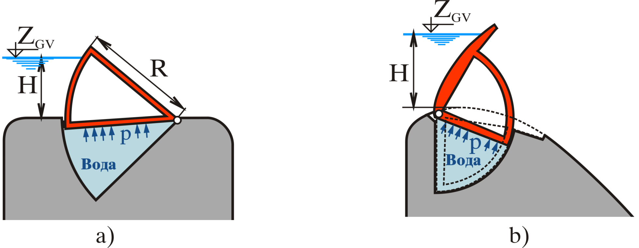
Покретање секторских затварача

Slide 49
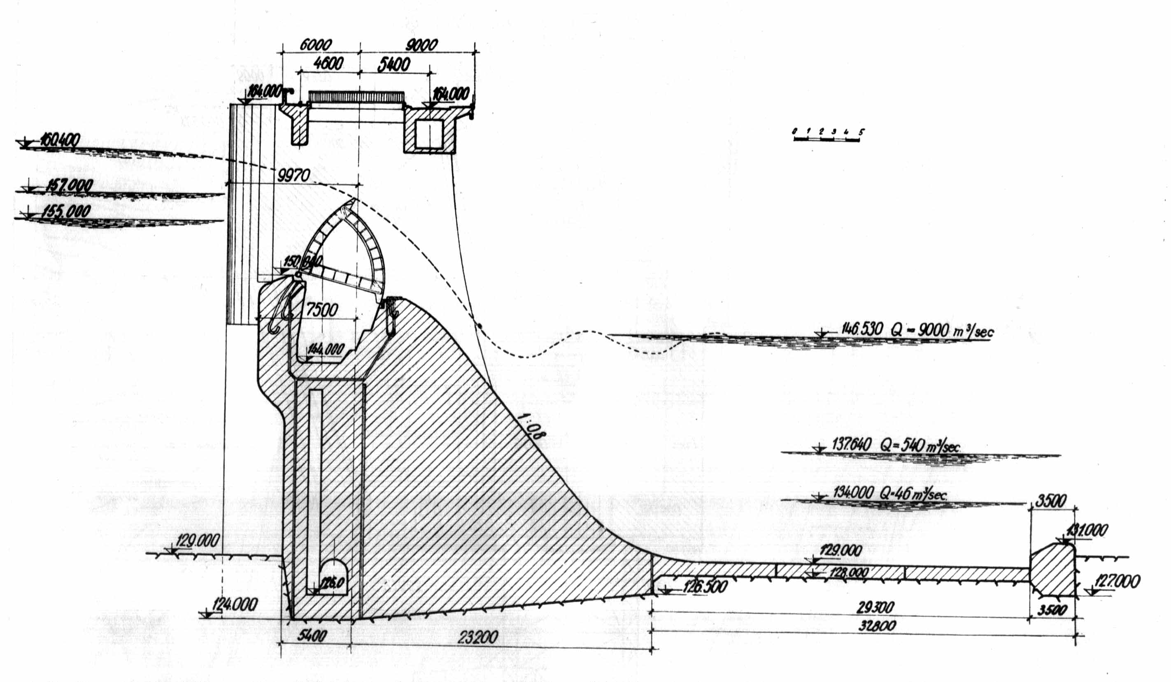
Секторски затварач – брана Зворник

Slide 50
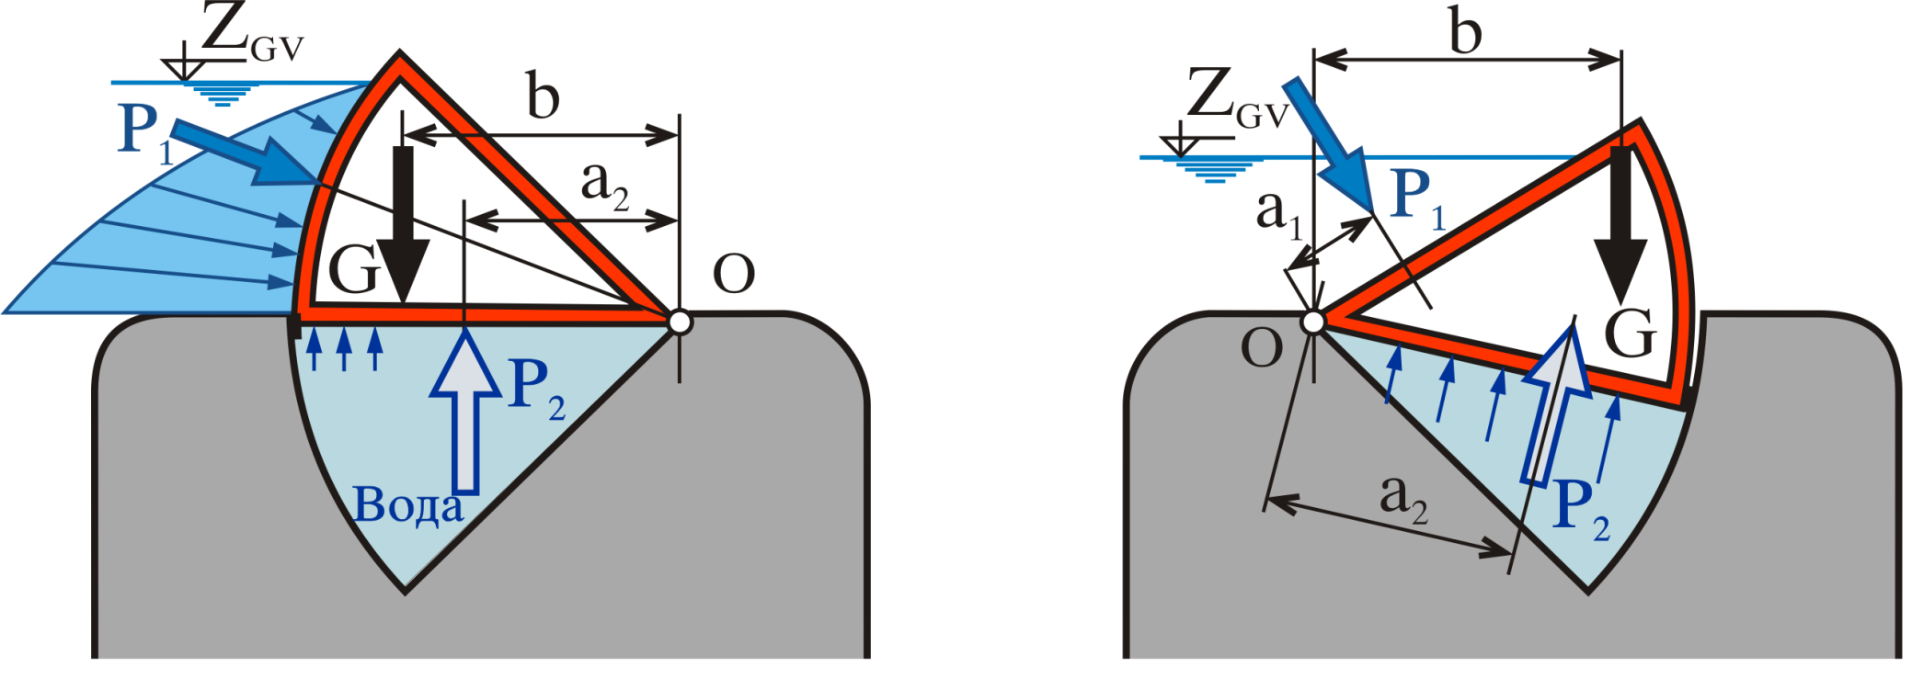
Силе и моменти при покретању секторских затварача

Slide 51
Предности и мане секторских затварача
Предности:
Тачна регулација (протицаја и нивоа).
Велика брзина маневра.
Велика крутост.
Нема потребе за високим стубовима и смештањем уређаја за подизање.
Добри услови за проношење леда и пливајућих предмета.
Мане:
Тешко одржавање због наноса – стално чистити нишу и канале коморе.
Зими је неопходно загревање.
Тешки услови ремонта.
Захтевају довољно висок праг да би могла да се смести комора.

Slide 52
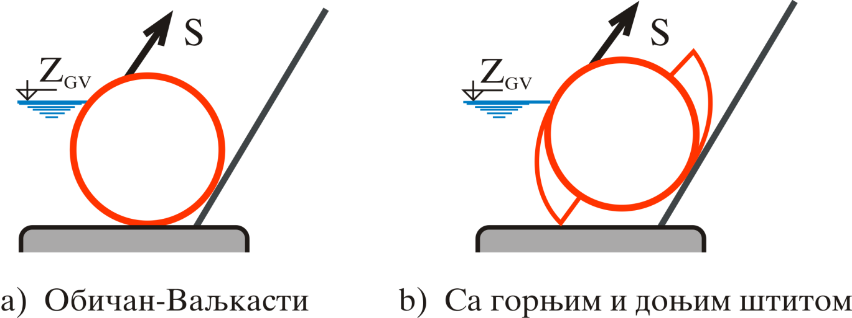
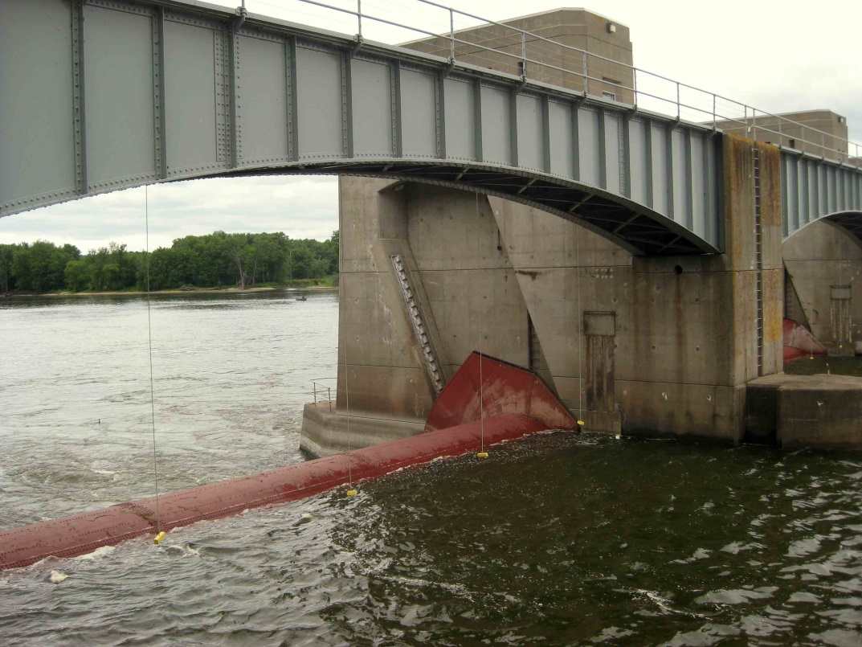
Ваљкасти затварач

Slide 53
Остали типови површинских затварача

Slide 54
Врећаста брана – устава

Slide 55
Преливање преко врећасте брана на Тимоку

